Slide 1
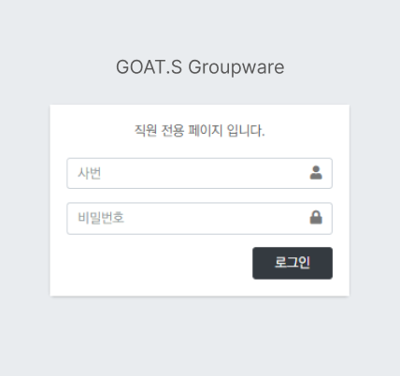
GROUPWARE
3 - 2 . 시스템구성 및 화면설계
로그인 페이지
로그인 페이지에서
관리자 로그인 시 관리자 페이지로 이동
직원 로그인 시 일반 그룹웨어 페이지로 이동
1
GOAT SYSTEM COMPANY

Slide 2
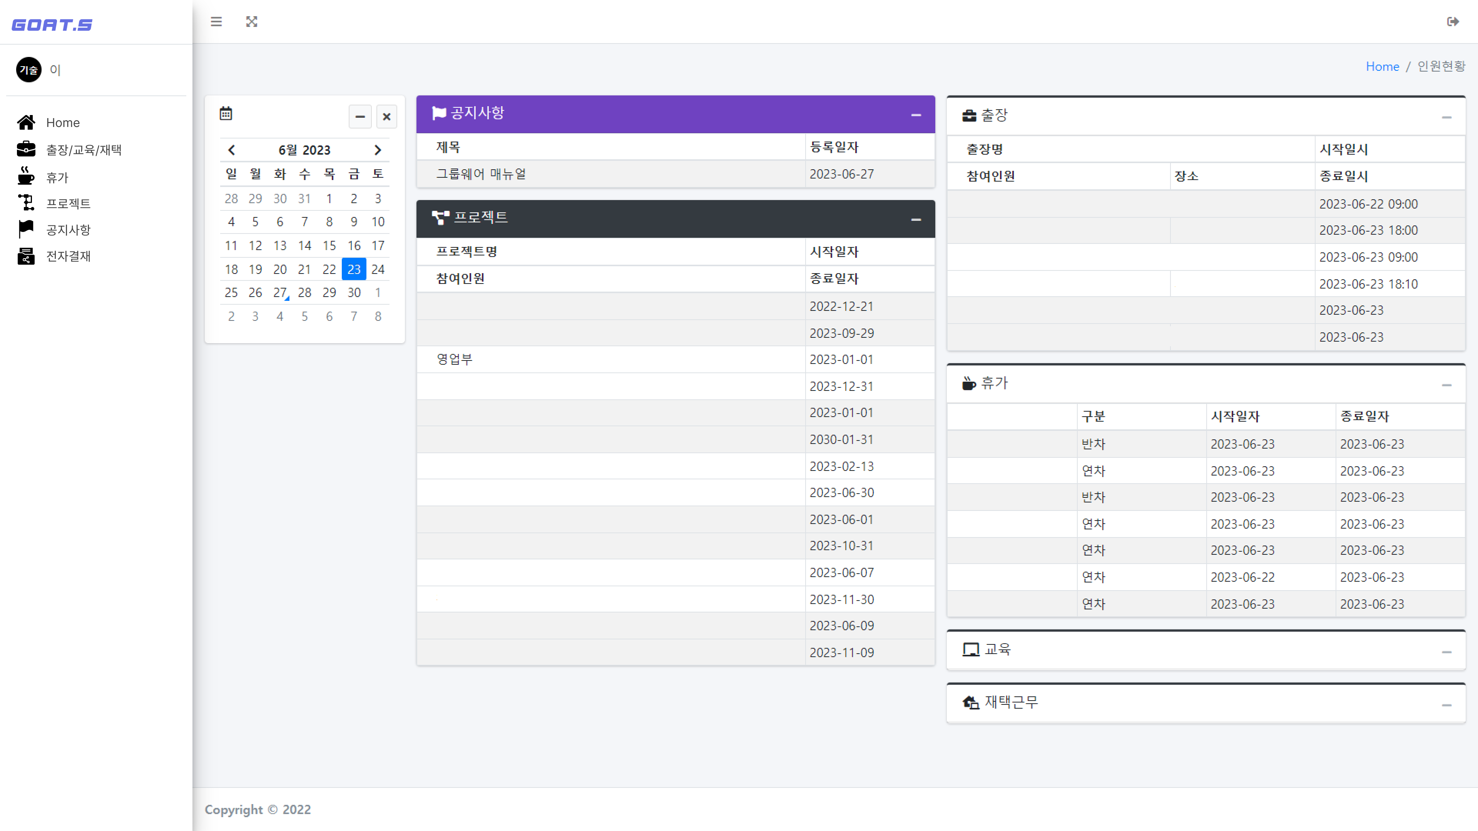
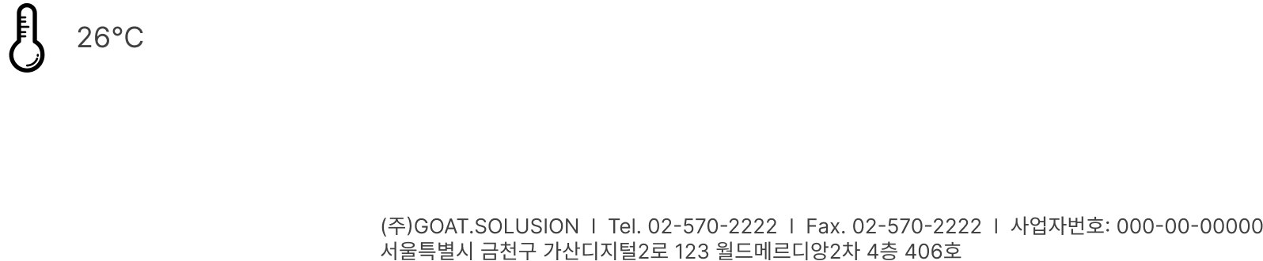
GROUPWARE
3 - 2 . 시스템구성 및 화면설계
2023 - 07 - 05 - 13:00
메인페이지
마이페이지
- 내 정보
- 내 정보 수정
2
GOAT SYSTEM COMPANY

Slide 3
GROUPWARE
3 - 2 . 시스템구성 및 화면설계
메인페이지 - 사이드바
메인 페이지
버튼을 누르면 출장 페이지 이동
버튼을 누르면 휴가 페이지 이동
버튼을 누르면 프로젝트 페이지로 이동
버튼을 누르면 공지사항 페이지로 이동
버튼을 누르면 전자결재 페이지로 이동
3
GOAT SYSTEM COMPANY

Slide 4
GROUPWARE
3 - 2 . 시스템구성 및 화면설계
메인페이지 - 달력
임의의 날짜 클릭 시 해당 날짜의 일정이 노출
4
GOAT SYSTEM COMPANY

Slide 5
GROUPWARE
3 - 2 . 시스템구성 및 화면설계
메인페이지 - 공지사항
제목 및 등록일자가 노출되어 있는 공지사항이 간략하게 노출
5
GOAT SYSTEM COMPANY

Slide 6
GROUPWARE
3 - 2 . 시스템구성 및 화면설계
프로젝트의 프로젝트 명, 참여인원, 시작일자, 종료일자가 간략하게 노출
메인페이지 - 프로젝트
6
GOAT SYSTEM COMPANY

Slide 7
GROUPWARE
3 - 2 . 시스템구성 및 화면설계
메인페이지 - 출장
출장의 출장 명, 참여인원, 장소, 시작일시, 종료일시, 장소 가 간략하게 노출
7
GOAT SYSTEM COMPANY

Slide 8
GROUPWARE
3 - 2 . 시스템구성 및 화면설계
메인페이지 - 휴가
휴가의 구분, 시작일자, 종료일자가 간략하게 노출
8
GOAT SYSTEM COMPANY

Slide 9
GROUPWARE
3 - 2 . 시스템구성 및 화면설계
메인페이지 - 날씨
현재 날씨(기온) 노출
9
GOAT SYSTEM COMPANY

Slide 10

GROUPWARE
3 - 2 . 시스템구성 및 화면설계
로그아웃 버튼 클릭 시 로그아웃 완료
메인페이지 - 로그아웃
10
GOAT SYSTEM COMPANY

Slide 11
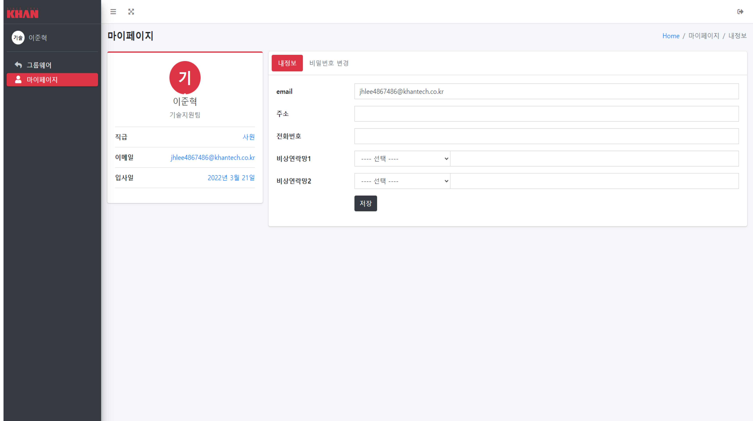
GROUPWARE
3 - 2 . 시스템구성 및 화면설계
마이페이지
11
GOAT SYSTEM COMPANY

Slide 12
GROUPWARE
3 - 2 . 시스템구성 및 화면설계
마이페이지 - 내 정보
내 정보 열람가능
(부서 명, 직급, ID, 입사일 노출)
12
GOAT SYSTEM COMPANY

Slide 13
GROUPWARE
3 - 2 . 시스템구성 및 화면설계
마이페이지 - 정보 수정
내 정보 수정가능
(부서 명, 직급, ID, 입사일)
13
GOAT SYSTEM COMPANY

Slide 14
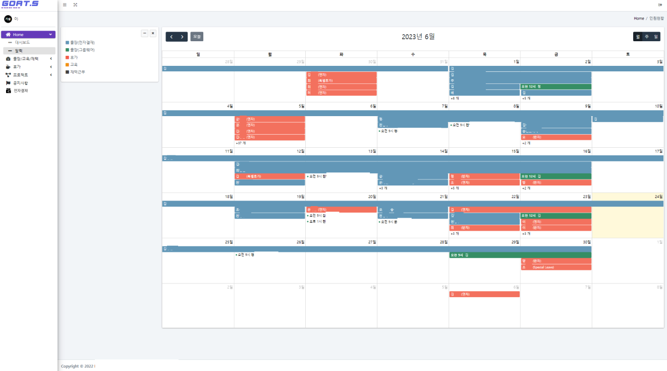
GROUPWARE
3 - 2 . 시스템구성 및 화면설계
스케쥴러
14
GOAT SYSTEM COMPANY

Slide 15
GROUPWARE
3 - 2 . 시스템구성 및 화면설계
스케쥴러
15
GOAT SYSTEM COMPANY

Slide 16
GROUPWARE
3 - 2 . 시스템구성 및 화면설계
스케쥴러 - 더 보기
16
GOAT SYSTEM COMPANY

Slide 17
GROUPWARE
3 - 2 . 시스템구성 및 화면설계
스케쥴러 - 더 보기
17
GOAT SYSTEM COMPANY

Slide 18
GROUPWARE
3 - 2 . 시스템구성 및 화면설계
스케쥴러 - 더 보기
‘+’ 버튼 클릭 시 해당 날짜의 모든 스케쥴 노출
18
GOAT SYSTEM COMPANY

Slide 19
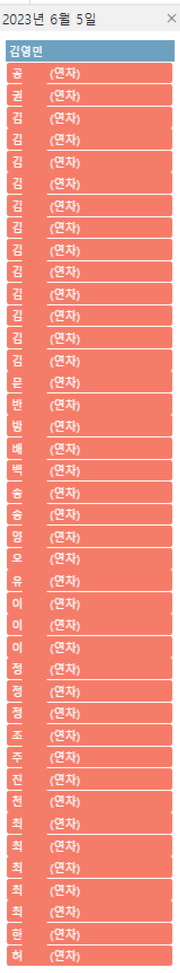
GROUPWARE
3 - 2 . 시스템구성 및 화면설계
스케쥴러 - 더 보기
19
GOAT SYSTEM COMPANY

Slide 20
GROUPWARE
3 - 2 . 시스템구성 및 화면설계
스케쥴러 - 더 보기
‘이름’ 클릭 시 당사자의 스케쥴 노출
20
GOAT SYSTEM COMPANY

Slide 21
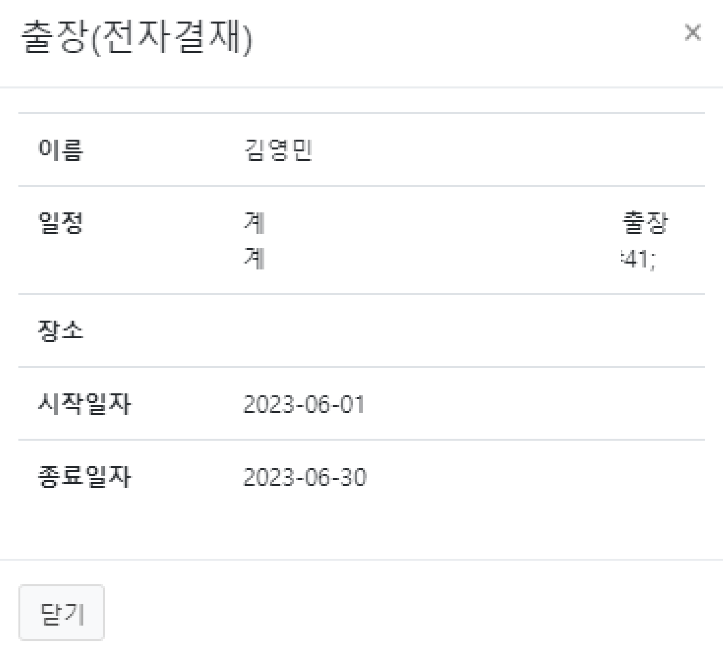
GROUPWARE
3 - 2 . 시스템구성 및 화면설계
스케쥴러 - 더 보기
출장일 경우 이름, 일정, 장소, 시작 및 종료일자가 노출된다
21
GOAT SYSTEM COMPANY

Slide 22
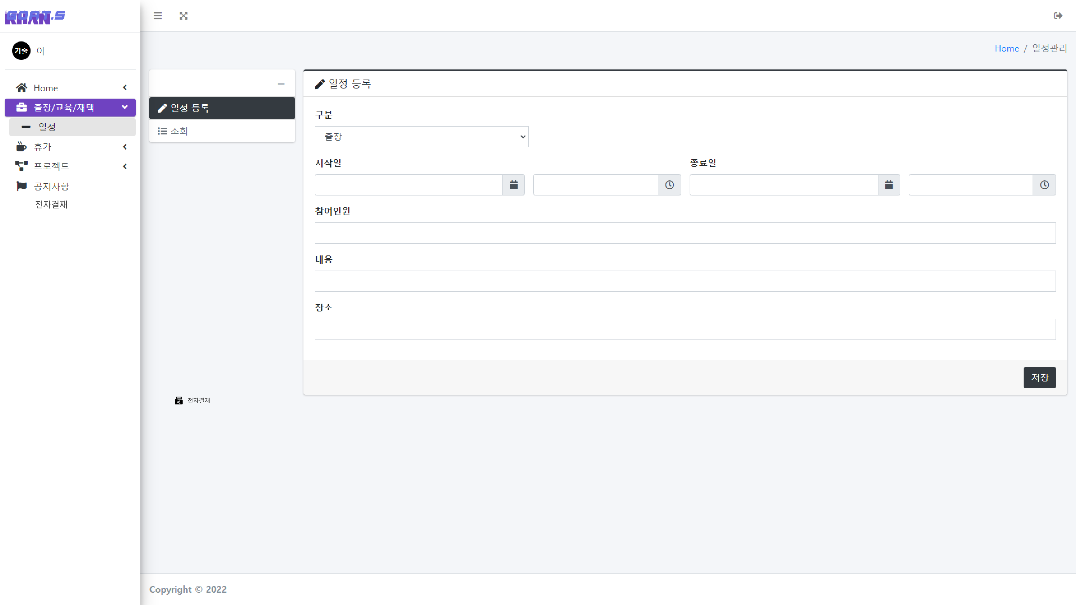
GROUPWARE
3 - 2 . 시스템구성 및 화면설계
출장
22
GOAT SYSTEM COMPANY

Slide 23
GROUPWARE
3 - 2 . 시스템구성 및 화면설계
출장 - 일정등록
일정등록 버튼 클릭 시 등록 창 노출
23
GOAT SYSTEM COMPANY

Slide 24
GROUPWARE
3 - 2 . 시스템구성 및 화면설계
출장 - 일정등록
일정등록 (구분, 시작일시, 종료일시, 참여인원, 내용, 장소)
24
GOAT SYSTEM COMPANY

Slide 25
GROUPWARE
3 - 2 . 시스템구성 및 화면설계
출장 - 일정등록
탭 버튼 클릭 시 구분 목록 노출
25
GOAT SYSTEM COMPANY

Slide 26
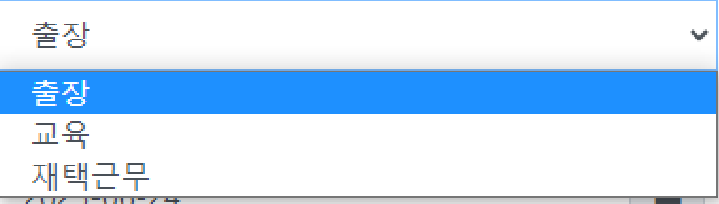
GROUPWARE
3 - 2 . 시스템구성 및 화면설계
출장 - 일정등록
26
GOAT SYSTEM COMPANY

Slide 27
GROUPWARE
3 - 2 . 시스템구성 및 화면설계
출장 - 일정등록
달력 버튼 클릭 시, 달력 노출 시작 일 지정
27
GOAT SYSTEM COMPANY

Slide 28
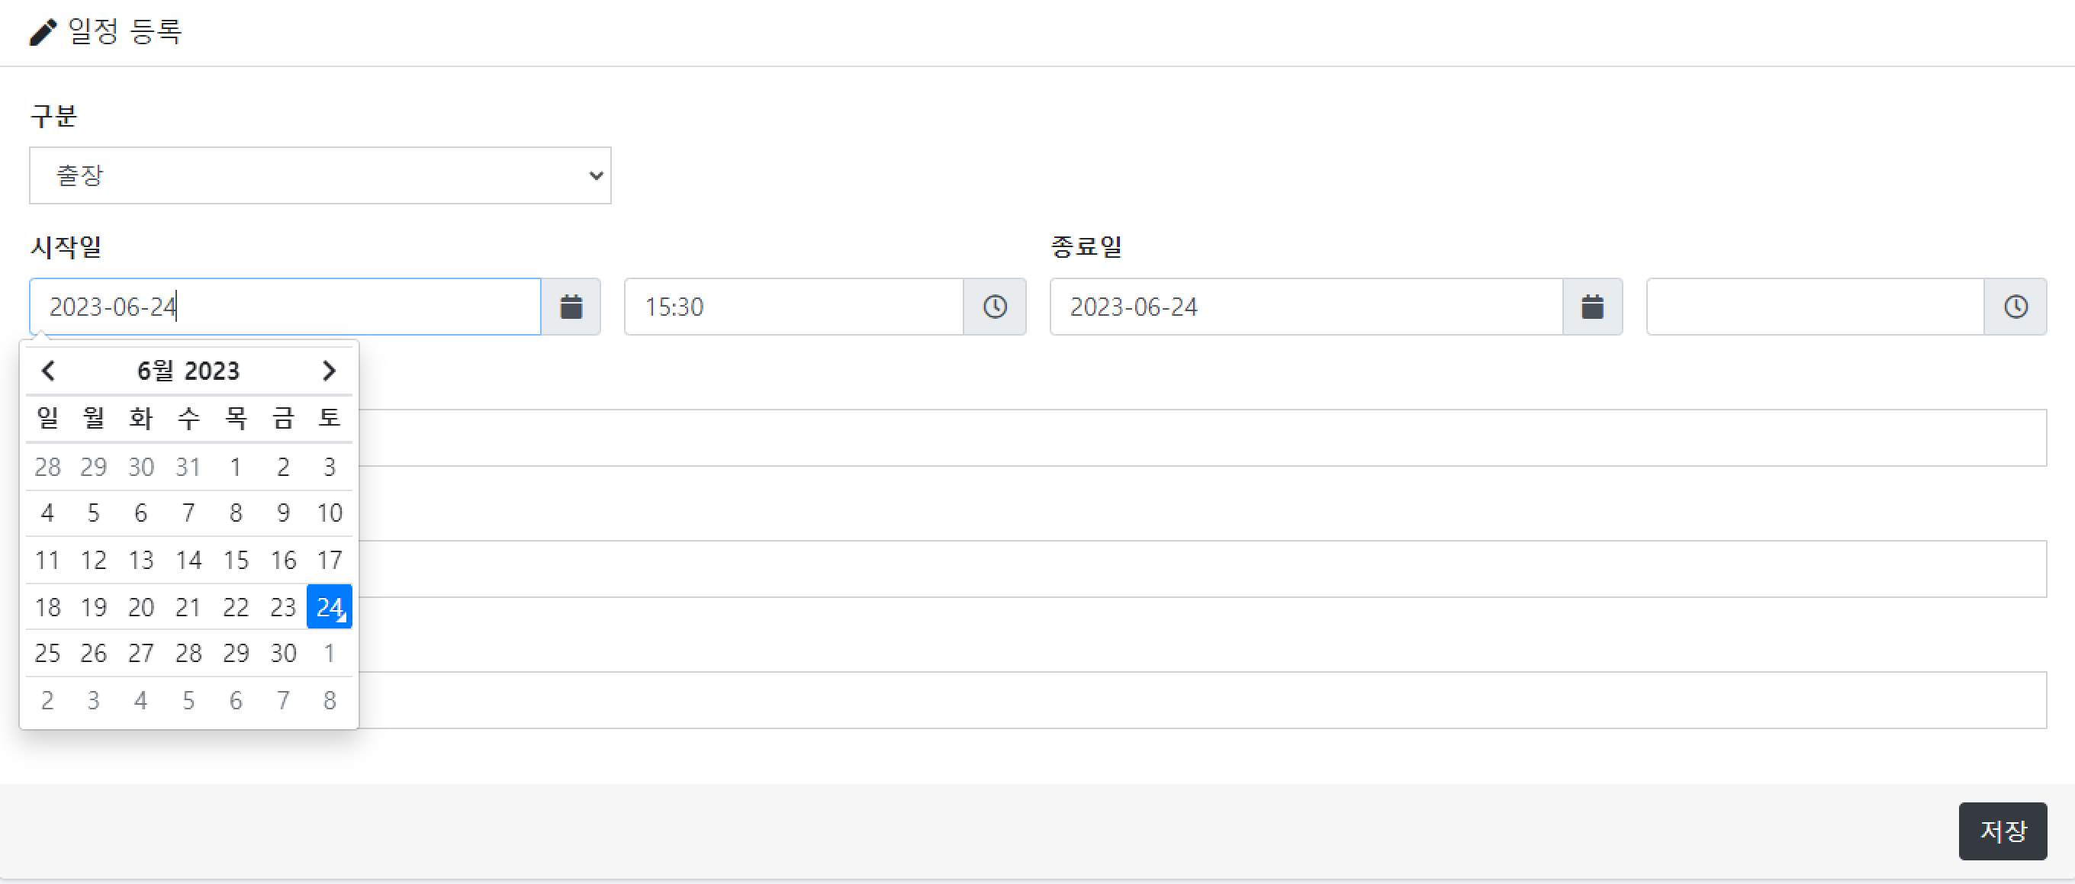
GROUPWARE
3 - 2 . 시스템구성 및 화면설계
출장 - 일정등록
28
GOAT SYSTEM COMPANY

Slide 29
GROUPWARE
3 - 2 . 시스템구성 및 화면설계
출장 - 일정등록
시계 버튼 클릭 시
스크롤 형식의 시계 노출 (시간 지정)
29
GOAT SYSTEM COMPANY

Slide 30
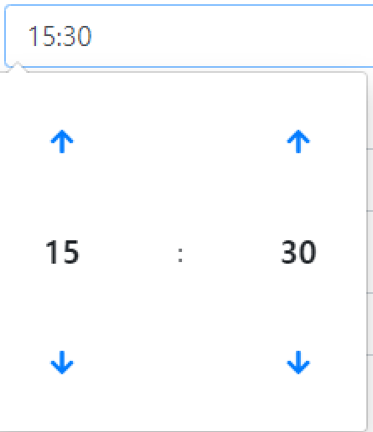
GROUPWARE
3 - 2 . 시스템구성 및 화면설계
출장 - 일정등록
30
GOAT SYSTEM COMPANY

Slide 31
GROUPWARE
3 - 2 . 시스템구성 및 화면설계
출장 - 조회
조회 버튼 클릭 시 조회 창 노출
31
GOAT SYSTEM COMPANY

Slide 32
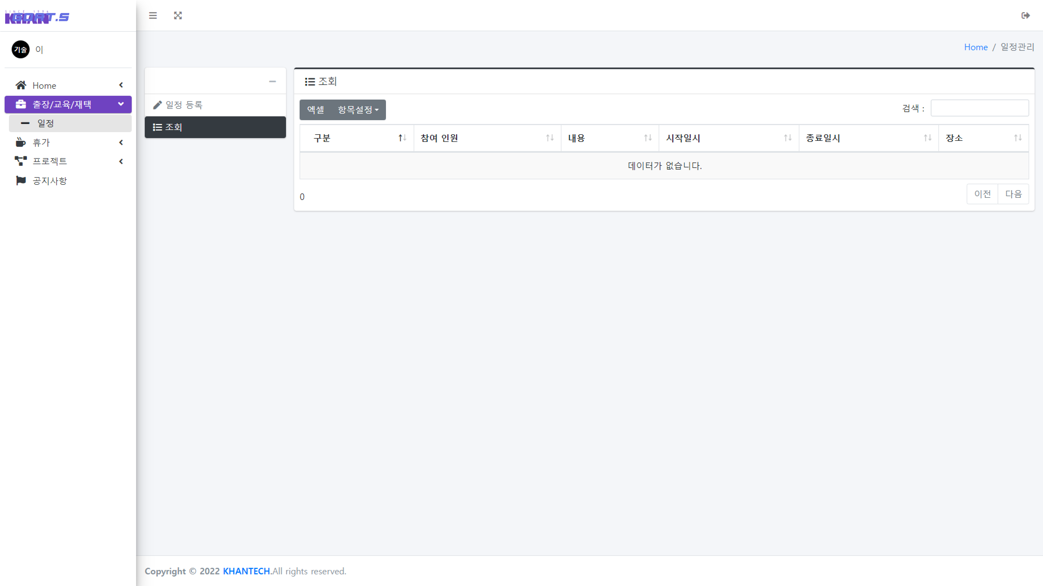
GROUPWARE
3 - 2 . 시스템구성 및 화면설계
출장 - 조회
조회항목 (구분, 참여인원, 내용, 시작일시, 종료일시, 장소)
32
GOAT SYSTEM COMPANY

Slide 33
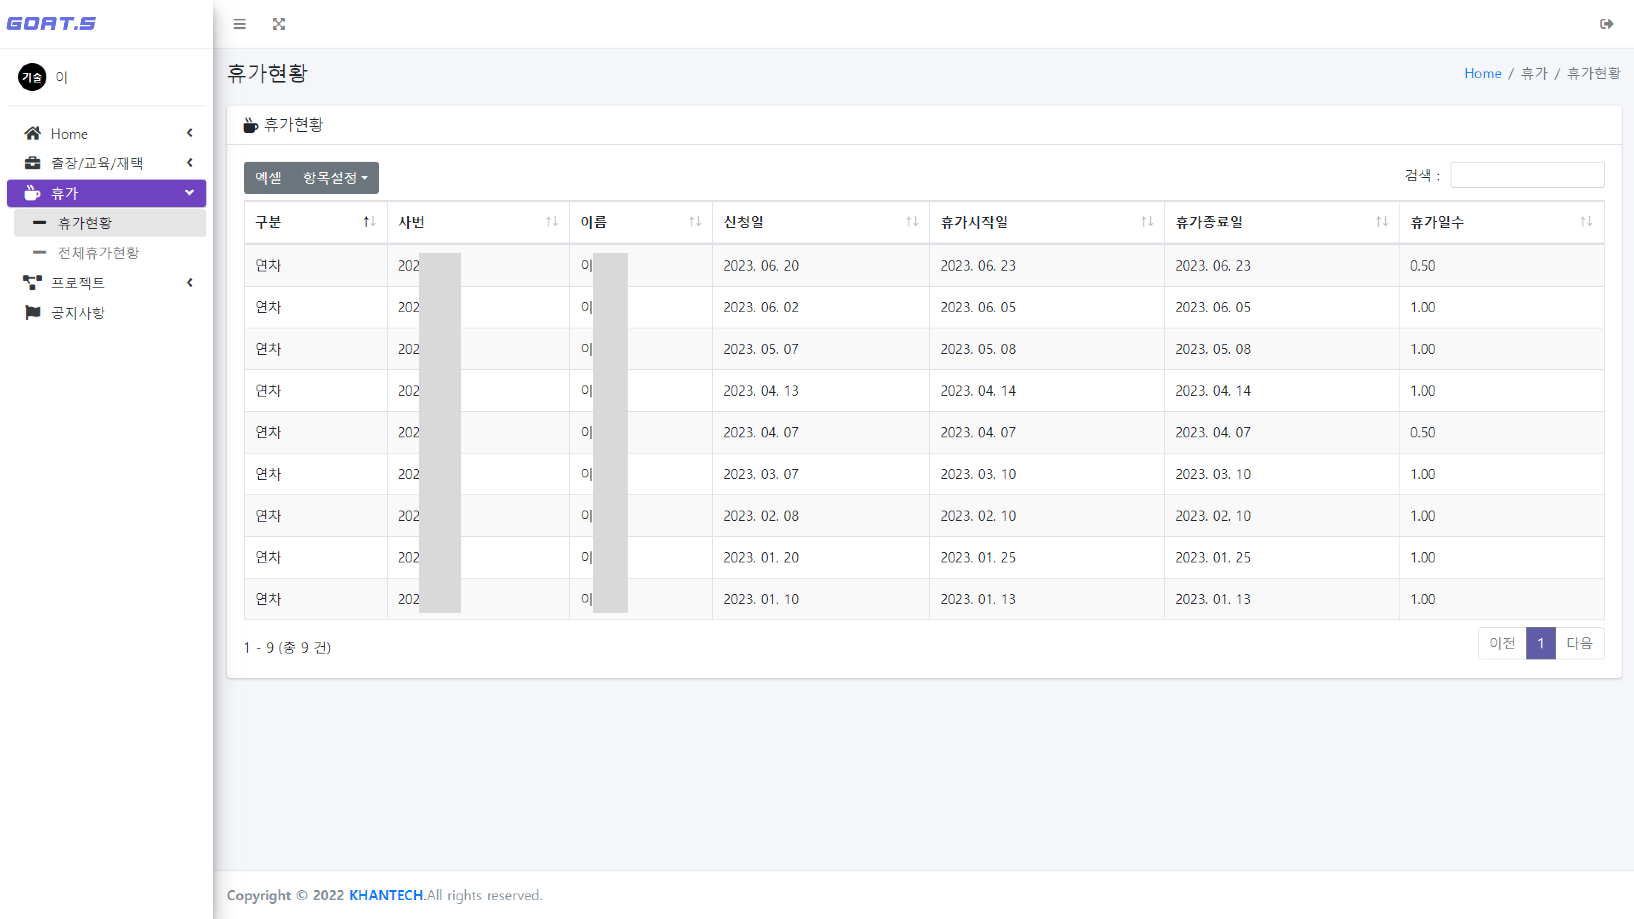
GROUPWARE
3 - 2 . 시스템구성 및 화면설계
휴가
33
GOAT SYSTEM COMPANY

Slide 34
GROUPWARE
3 - 2 . 시스템구성 및 화면설계
휴가 - 휴가현황
휴가현황 버튼 클릭 시 사용자 휴가현황 노출
34
GOAT SYSTEM COMPANY

Slide 35
GROUPWARE
3 - 2 . 시스템구성 및 화면설계
휴가 - 휴가현황
35
GOAT SYSTEM COMPANY

Slide 36
GROUPWARE
3 - 2 . 시스템구성 및 화면설계
휴가 - 전체휴가현황
전체휴가현황 버튼 클릭 시 전체 휴가현황 노출
36
GOAT SYSTEM COMPANY

Slide 37
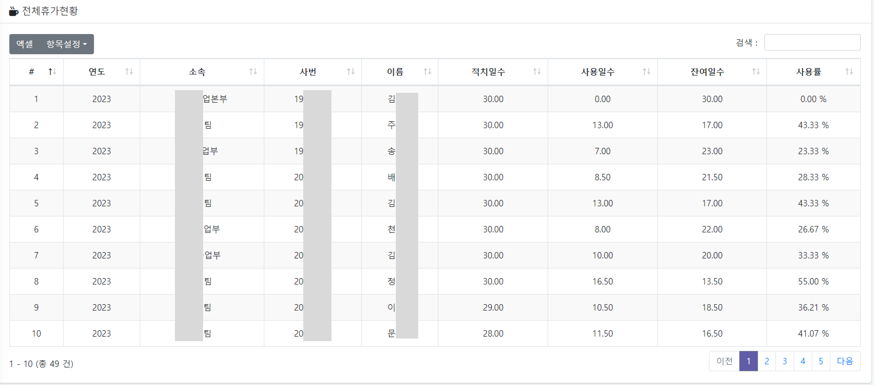
GROUPWARE
3 - 2 . 시스템구성 및 화면설계
휴가 - 전체휴가현황
37
GOAT SYSTEM COMPANY

Slide 38
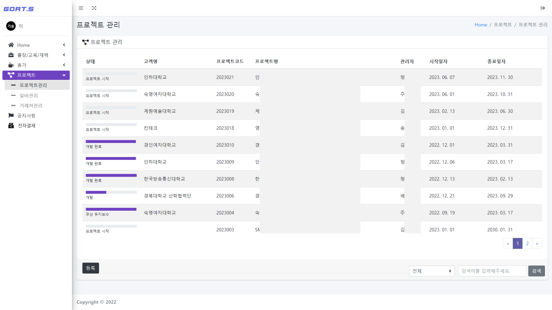
GROUPWARE
3 - 2 . 시스템구성 및 화면설계
프로젝트
38
GOAT SYSTEM COMPANY

Slide 39
GROUPWARE
3 - 2 . 시스템구성 및 화면설계
프로젝트 - 프로젝트관리
프로젝트관리 버튼 클릭 시 전체 프로젝트 노출
39
GOAT SYSTEM COMPANY

Slide 40
GROUPWARE
3 - 2 . 시스템구성 및 화면설계
프로젝트 - 프로젝트관리
프로젝트 정보(상태, 고객 명, 프로젝트 코드, 프로젝트 명, 관리자, 시작 및 종료일자) 노출
40
GOAT SYSTEM COMPANY

Slide 41
GROUPWARE
3 - 2 . 시스템구성 및 화면설계
프로젝트 - 프로젝트관리
등록버튼 클릭 시 등록페이지 노출
41
GOAT SYSTEM COMPANY

Slide 42
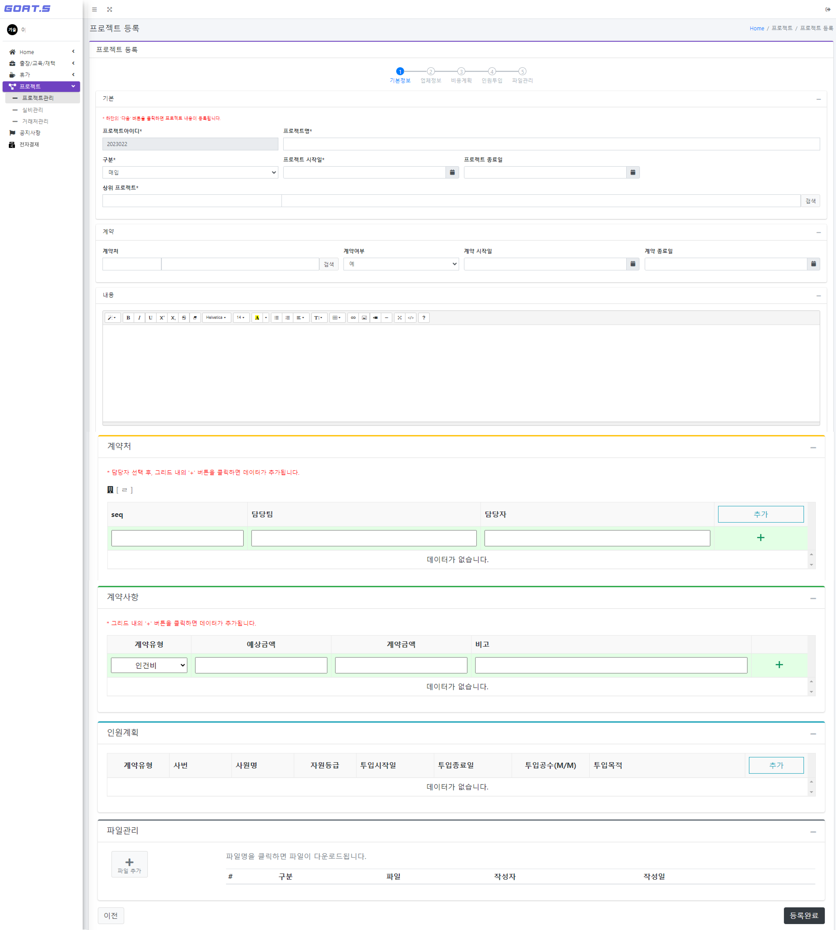
GROUPWARE
3 - 2 . 시스템구성 및 화면설계
프로젝트 - 프로젝트관리
기본정보, 업체정보, 비용계획, 인원투입, 파일관리
42
GOAT SYSTEM COMPANY

Slide 43
GROUPWARE
3 - 2 . 시스템구성 및 화면설계
프로젝트 - 프로젝트관리
프로젝트ID, 프로젝트 명, 구분, 프로젝트 시작 및 종료일자 입력
43
GOAT SYSTEM COMPANY

Slide 44
GROUPWARE
3 - 2 . 시스템구성 및 화면설계
프로젝트 - 프로젝트관리
계약처, 계약여부, 계약 시작 및 종료일시
44
GOAT SYSTEM COMPANY

Slide 45
GROUPWARE
3 - 2 . 시스템구성 및 화면설계
프로젝트 - 프로젝트관리
에디터 이용하여 내용 작성 기능
45
GOAT SYSTEM COMPANY

Slide 46
GROUPWARE
3 - 2 . 시스템구성 및 화면설계
프로젝트 - 프로젝트관리
seq, 담당팀, 담당자 입력
46
GOAT SYSTEM COMPANY

Slide 47
GROUPWARE
3 - 2 . 시스템구성 및 화면설계
프로젝트 - 프로젝트관리
계약사항의 계약유형 및 예상금액, 계약금액, 비고 입력
47
GOAT SYSTEM COMPANY

Slide 48
GROUPWARE
3 - 2 . 시스템구성 및 화면설계
프로젝트 - 프로젝트관리
인원계획의 계약유형, 사번, 사원명, 자원등급, 투입시작일 및 종료일, 투입공수, 투입목적 입력
48
GOAT SYSTEM COMPANY

Slide 49
GROUPWARE
3 - 2 . 시스템구성 및 화면설계
프로젝트 - 프로젝트관리
추가 버튼 클릭 시 자원관리 탭 노출
49
GOAT SYSTEM COMPANY

Slide 50
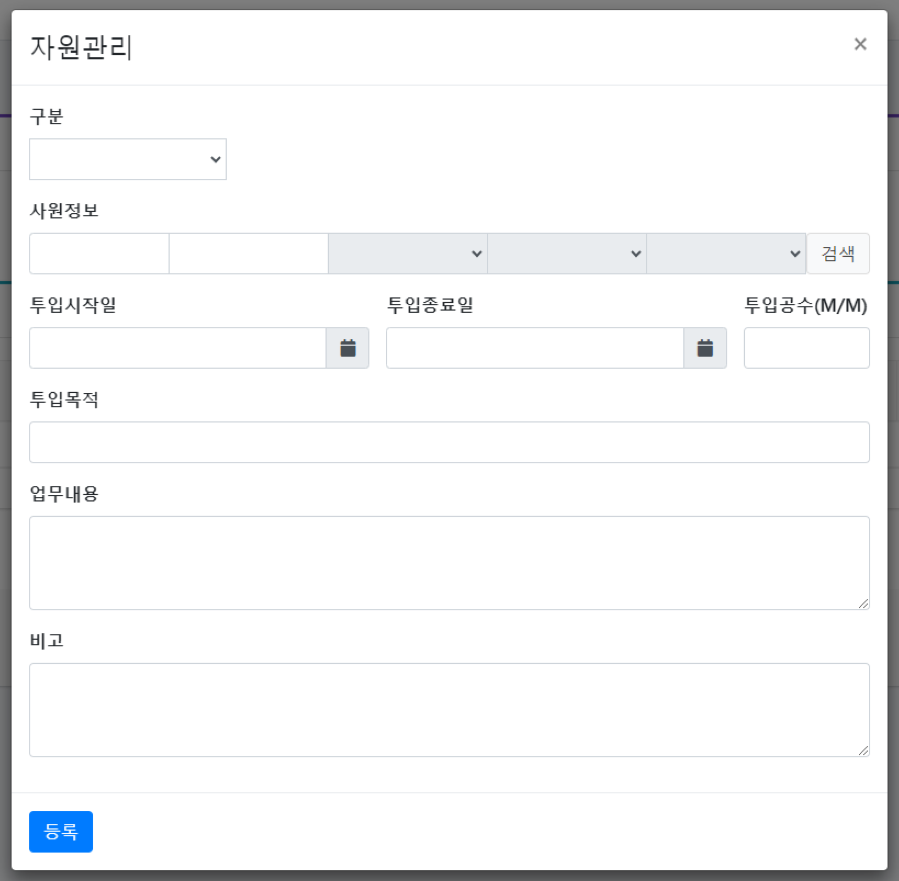
GROUPWARE
3 - 2 . 시스템구성 및 화면설계
프로젝트 - 프로젝트관리
50
GOAT SYSTEM COMPANY

Slide 51
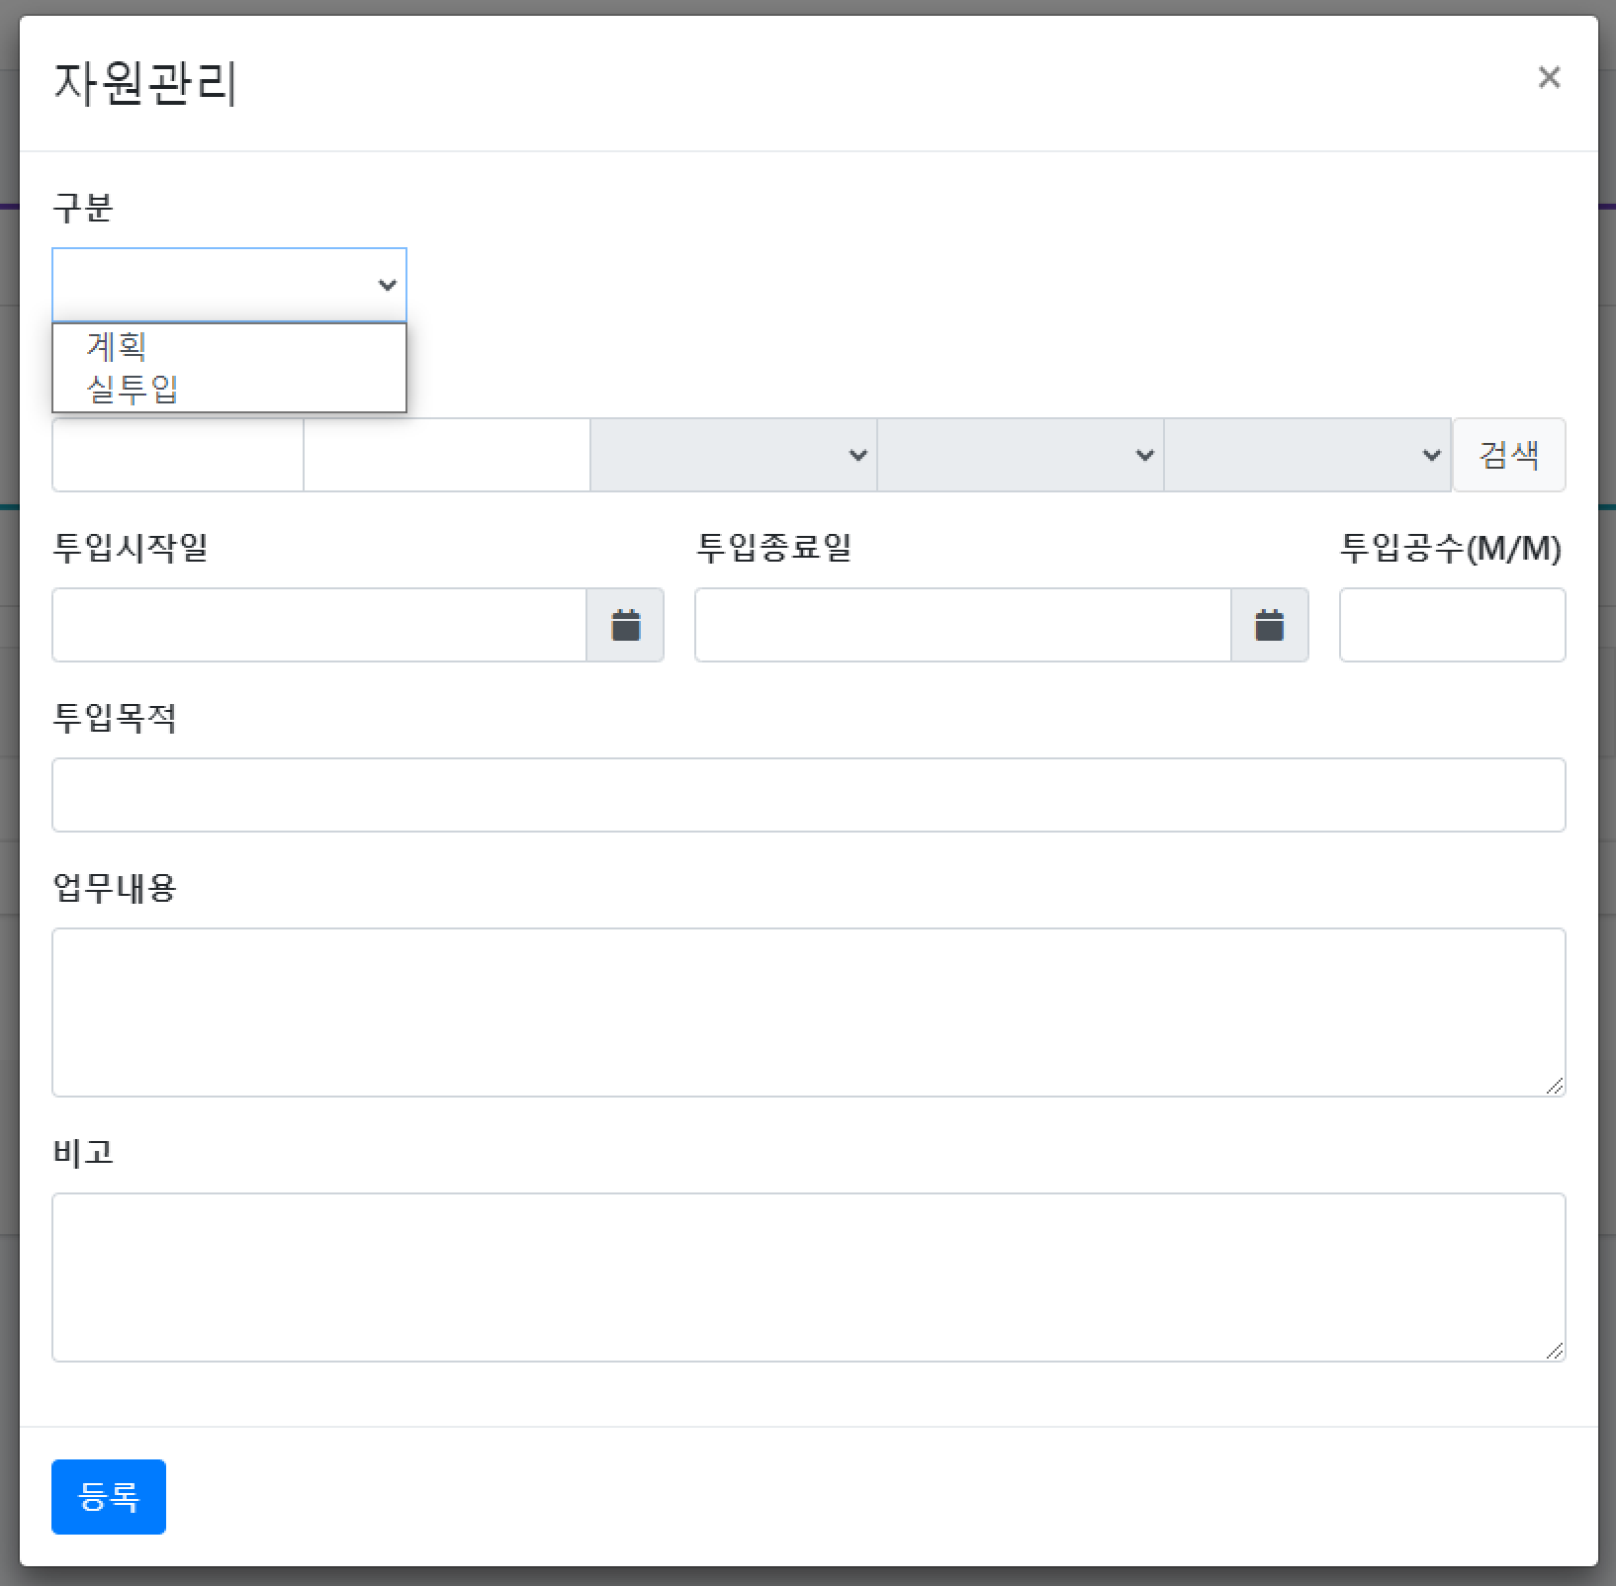
GROUPWARE
3 - 2 . 시스템구성 및 화면설계
프로젝트 - 프로젝트관리
51
GOAT SYSTEM COMPANY

Slide 52
GROUPWARE
3 - 2 . 시스템구성 및 화면설계
프로젝트 - 프로젝트관리
52
GOAT SYSTEM COMPANY

Slide 53
GROUPWARE
3 - 2 . 시스템구성 및 화면설계
프로젝트 - 프로젝트관리
파일 추가 버튼 클릭 시, 파일 내용, 파일 첨부 형식 노출
53
GOAT SYSTEM COMPANY

Slide 54
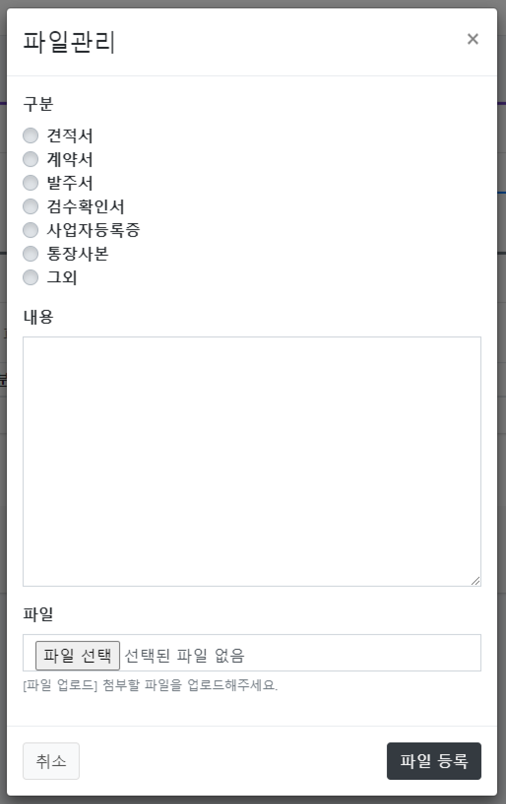
GROUPWARE
3 - 2 . 시스템구성 및 화면설계
프로젝트 - 프로젝트관리
54
GOAT SYSTEM COMPANY

Slide 55
GROUPWARE
3 - 2 . 시스템구성 및 화면설계
프로젝트 - 실비관리
실비관리 버튼 클릭 시, 실비조회 관련 형식 노출
55
GOAT SYSTEM COMPANY

Slide 56
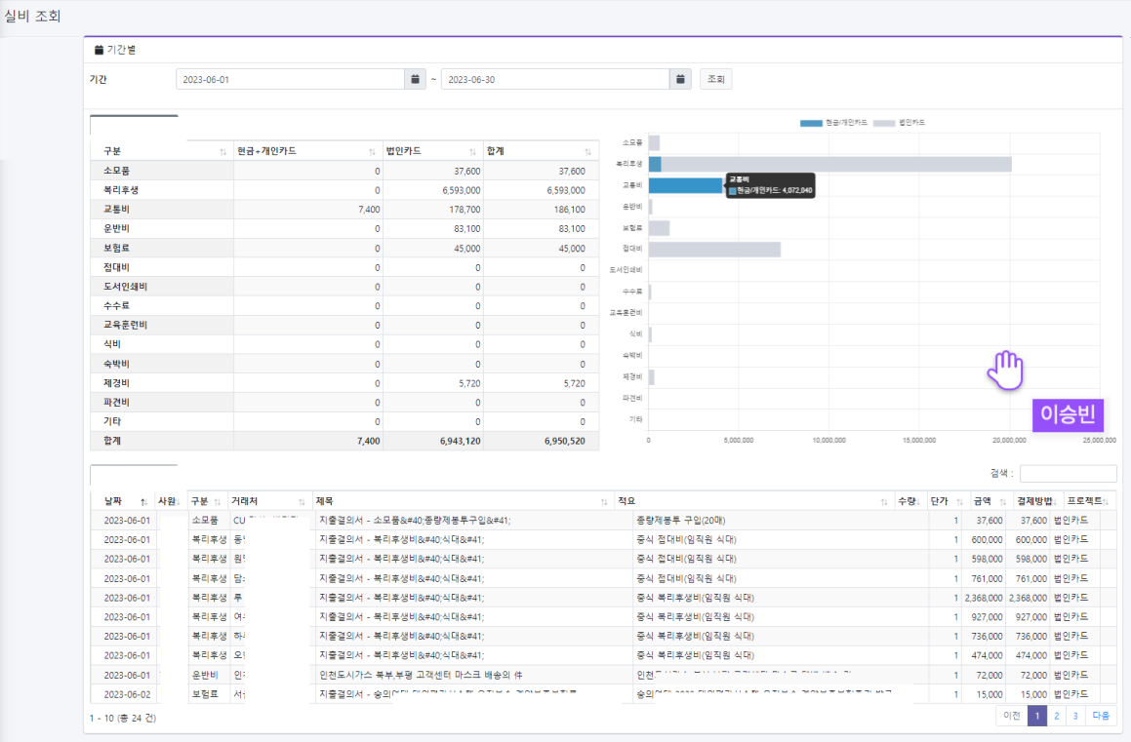
GROUPWARE
3 - 2 . 시스템구성 및 화면설계
프로젝트 - 실비관리
개인정보보호
금액
개인정보보호
56
GOAT SYSTEM COMPANY

Slide 57
GROUPWARE
3 - 2 . 시스템구성 및 화면설계
프로젝트 - 거래처관리
거래처관리 버튼 클릭 시, 거래처 등록 및 조회 노출
57
GOAT SYSTEM COMPANY

Slide 58
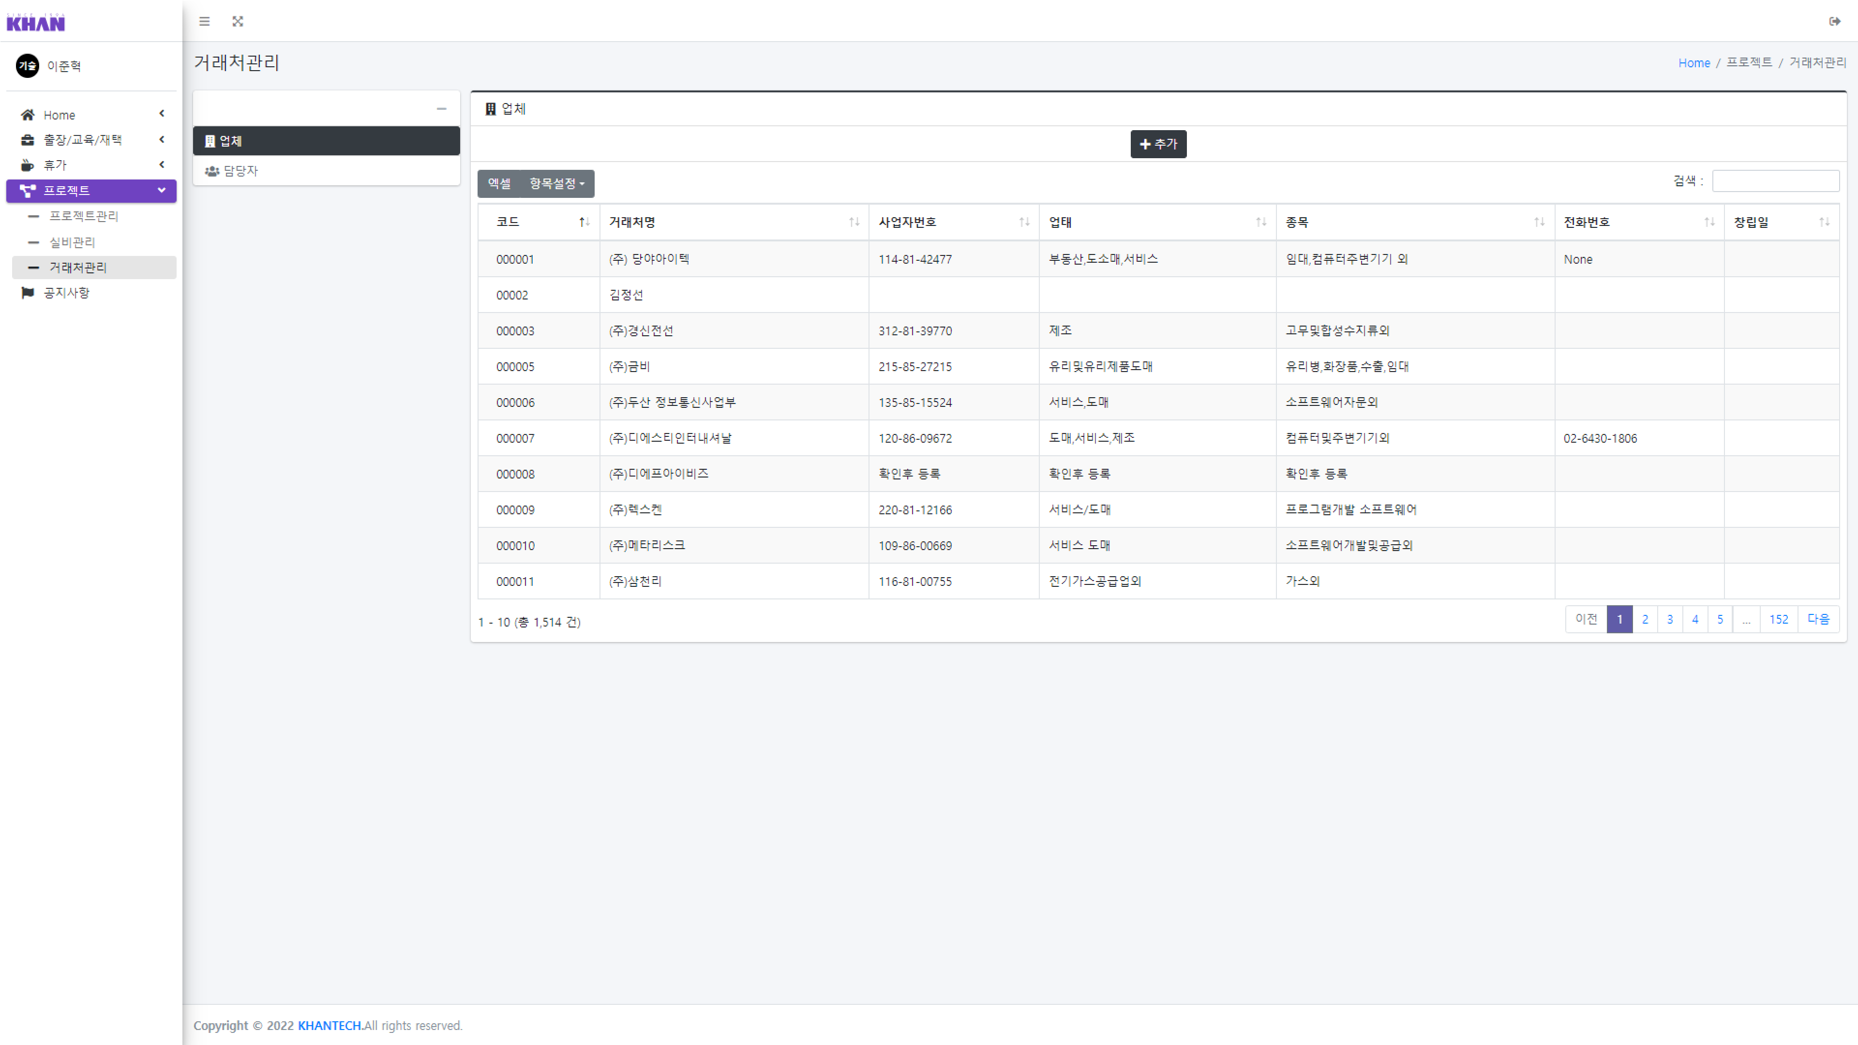
GROUPWARE
3 - 2 . 시스템구성 및 화면설계
프로젝트 - 거래처관리
58
GOAT SYSTEM COMPANY

Slide 59
GROUPWARE
3 - 2 . 시스템구성 및 화면설계
프로젝트 - 거래처관리
59
GOAT SYSTEM COMPANY

Slide 60
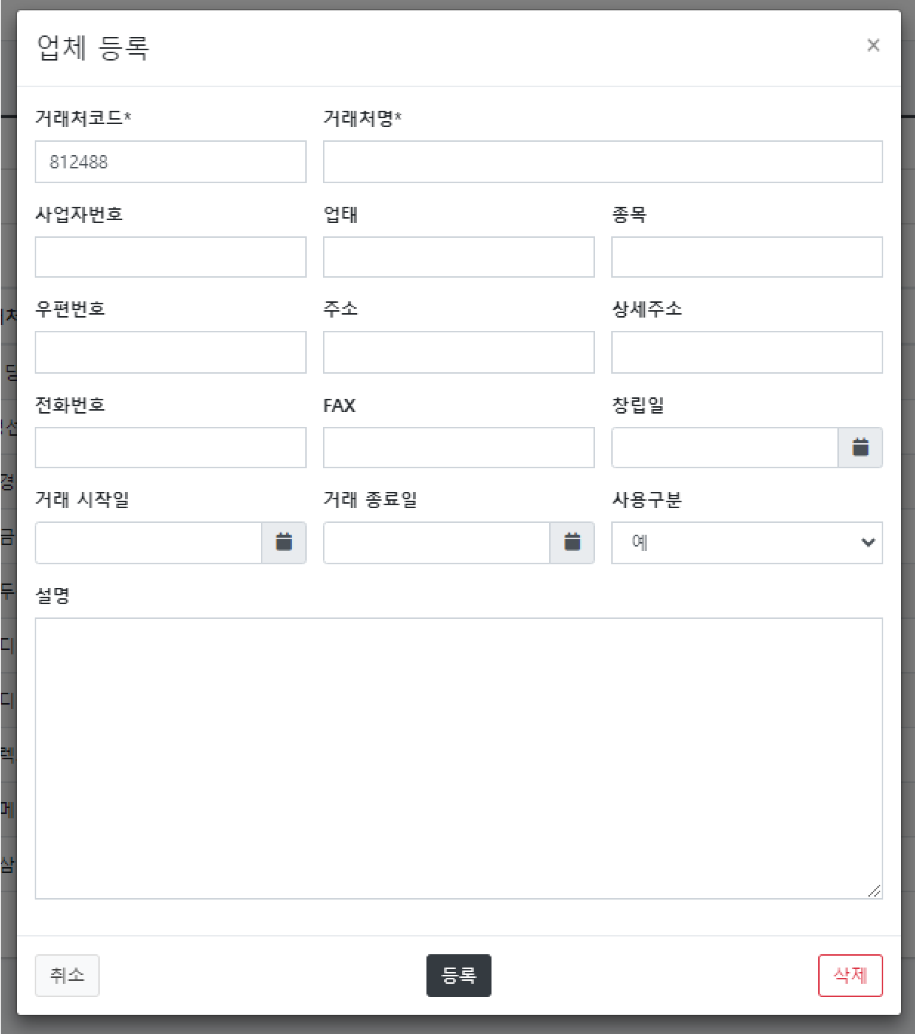
GROUPWARE
3 - 2 . 시스템구성 및 화면설계
프로젝트 - 거래처관리
60
GOAT SYSTEM COMPANY

Slide 61
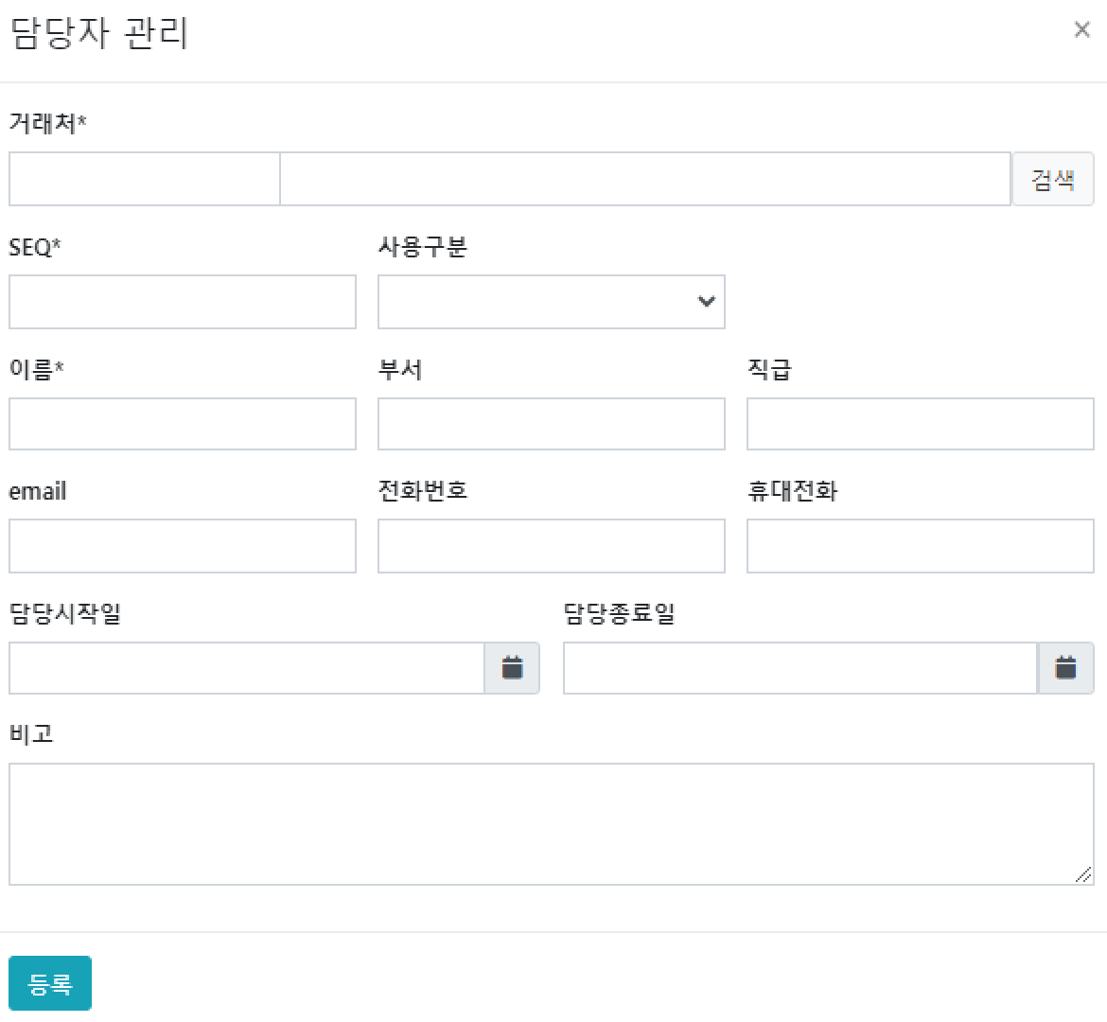
GROUPWARE
3 - 2 . 시스템구성 및 화면설계
프로젝트 - 거래처관리
61
GOAT SYSTEM COMPANY

Slide 62
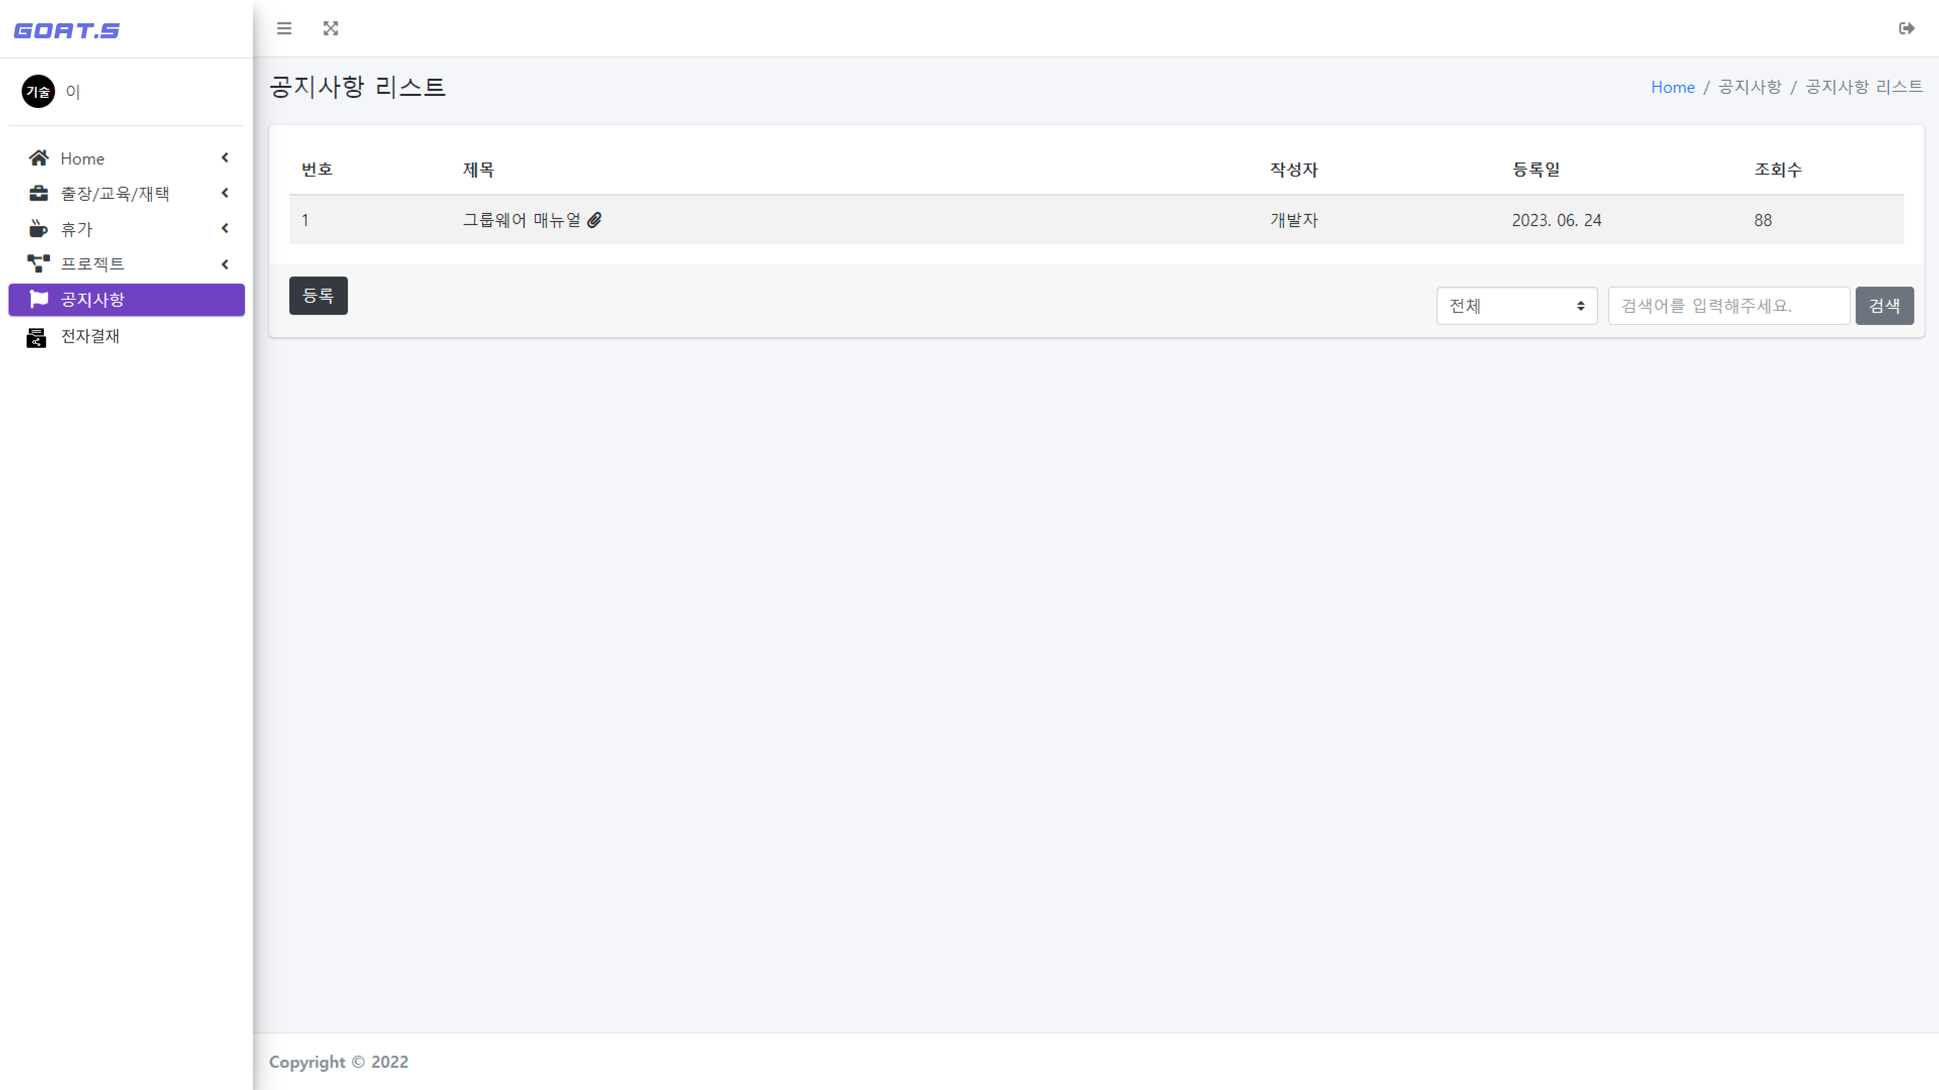
GROUPWARE
3 - 2 . 시스템구성 및 화면설계
공지사항
62
GOAT SYSTEM COMPANY

Slide 63
GROUPWARE
3 - 2 . 시스템구성 및 화면설계
공지사항
63
GOAT SYSTEM COMPANY

Slide 64
GROUPWARE
3 - 2 . 시스템구성 및 화면설계
공지사항 - 공지사항 리스트
64
GOAT SYSTEM COMPANY

Slide 65
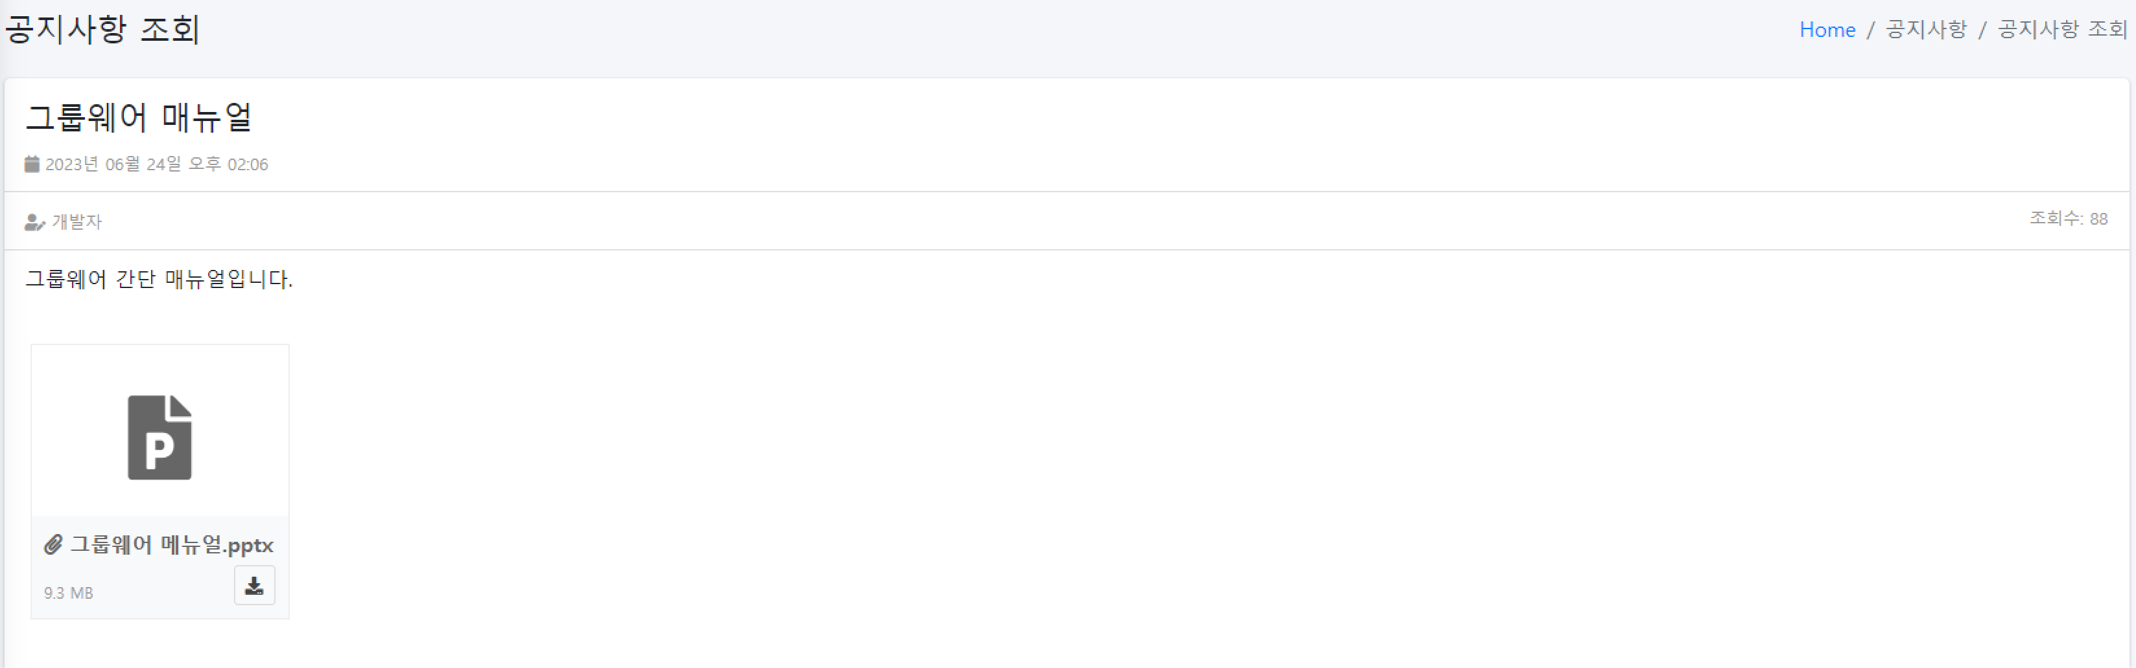
GROUPWARE
3 - 2 . 시스템구성 및 화면설계
공지사항 - 공지사항 리스트
65
GOAT SYSTEM COMPANY

Slide 66
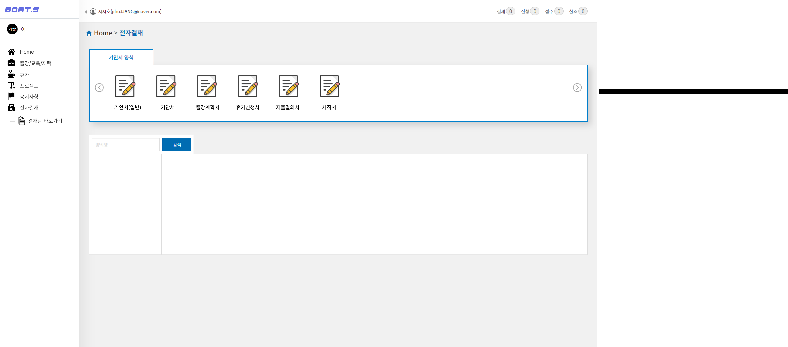
GROUPWARE
3 - 2 . 시스템구성 및 화면설계
전자결재
66
GOAT SYSTEM COMPANY

Slide 67
GROUPWARE
3 - 2 . 시스템구성 및 화면설계
전자결재
67
GOAT SYSTEM COMPANY

Slide 68
GROUPWARE
3 - 2 . 시스템구성 및 화면설계
전자결재
68
GOAT SYSTEM COMPANY

Slide 69
GROUPWARE
3 - 2 . 시스템구성 및 화면설계
전자결재
69
GOAT SYSTEM COMPANY

Slide 70
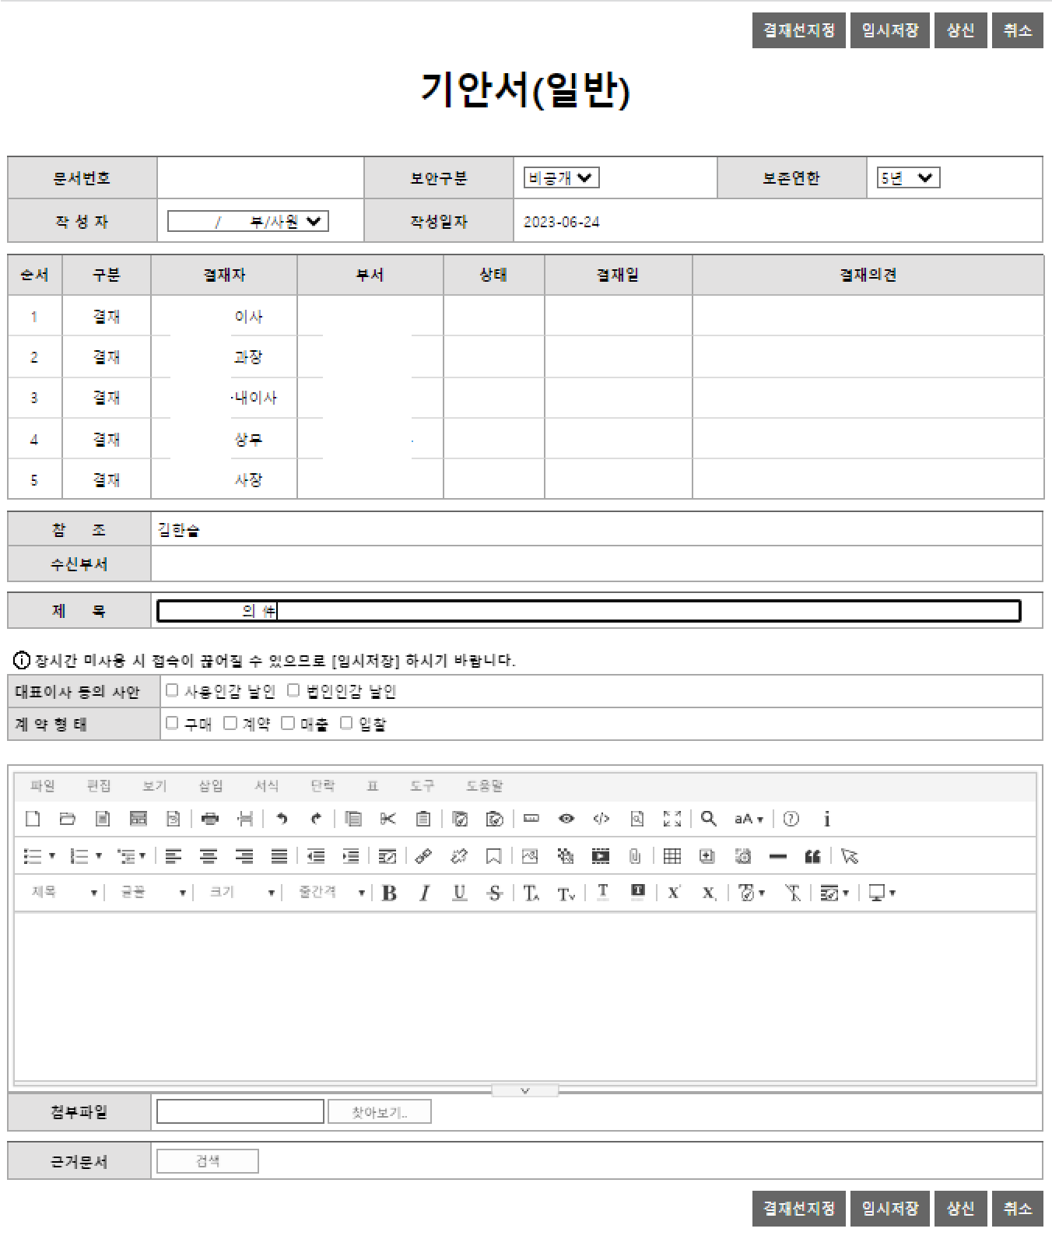
GROUPWARE
3 - 2 . 시스템구성 및 화면설계
전자결재 - 기안문 작성
* 기안서 양식 수정 가능성 有
70
GOAT SYSTEM COMPANY

Slide 71
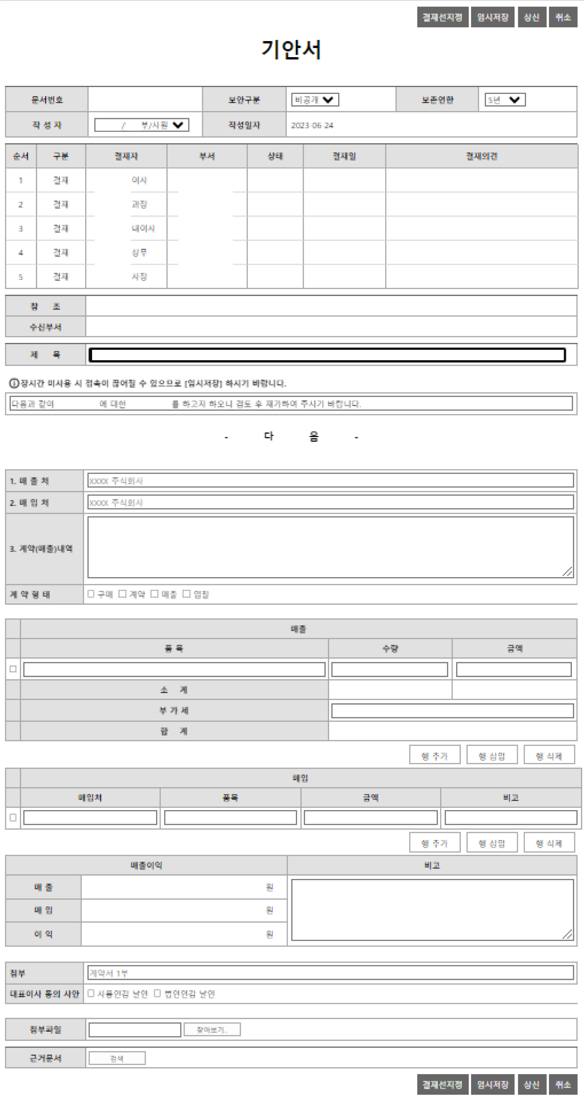
GROUPWARE
3 - 2 . 시스템구성 및 화면설계
전자결재 - 기안문 작성
* 기안서 양식 수정 가능성 有
71
GOAT SYSTEM COMPANY

Slide 72
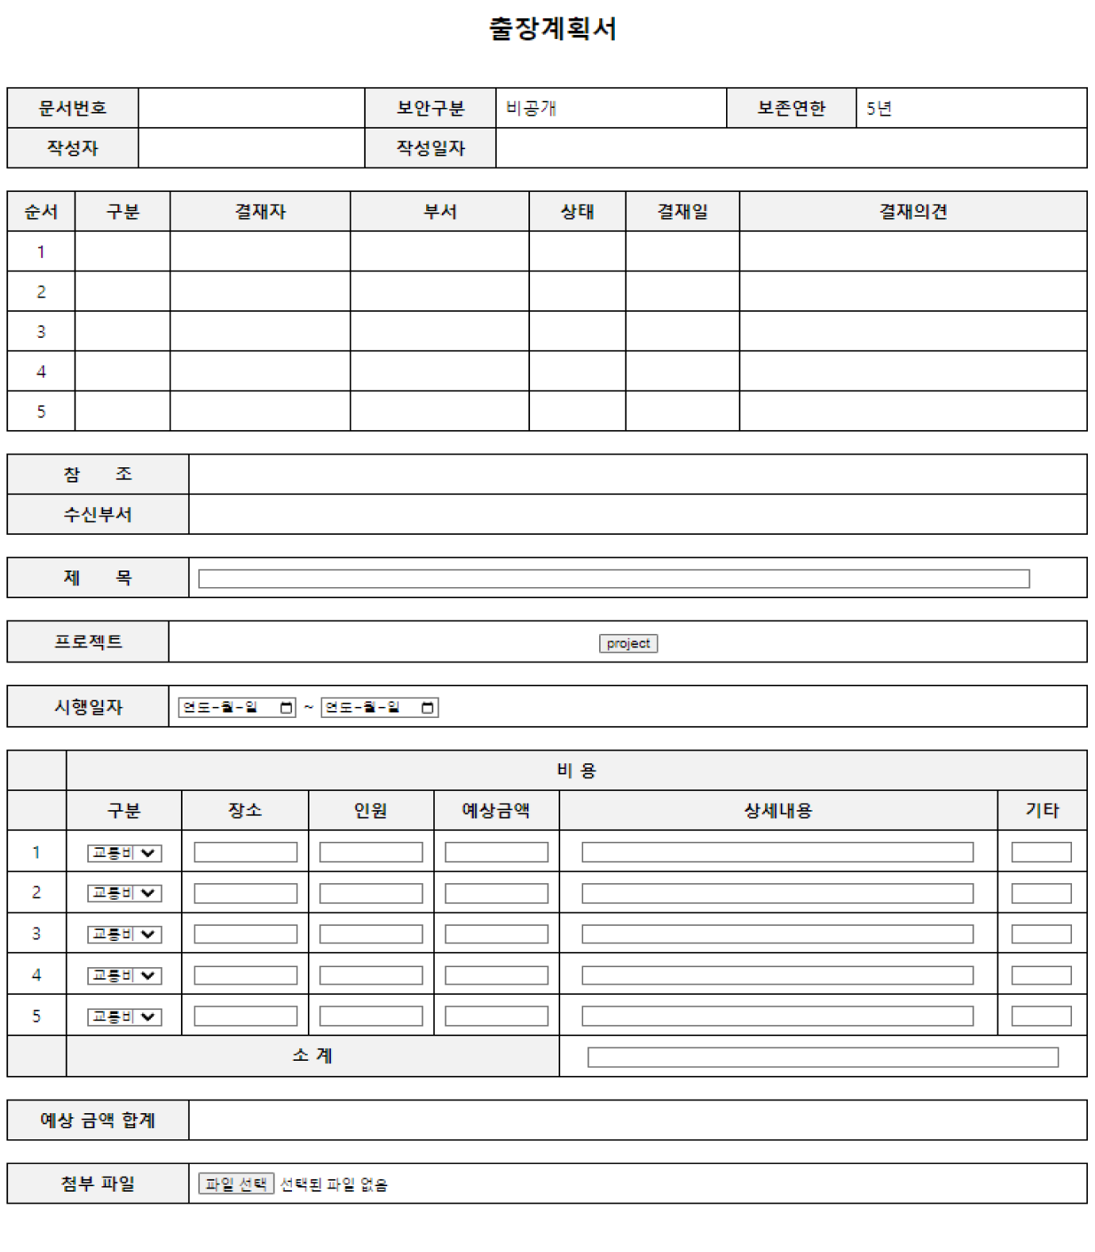
GROUPWARE
3 - 2 . 시스템구성 및 화면설계
전자결재 - 기안문 작성
* 기안서 양식 수정 가능성 有
72
GOAT SYSTEM COMPANY

Slide 73
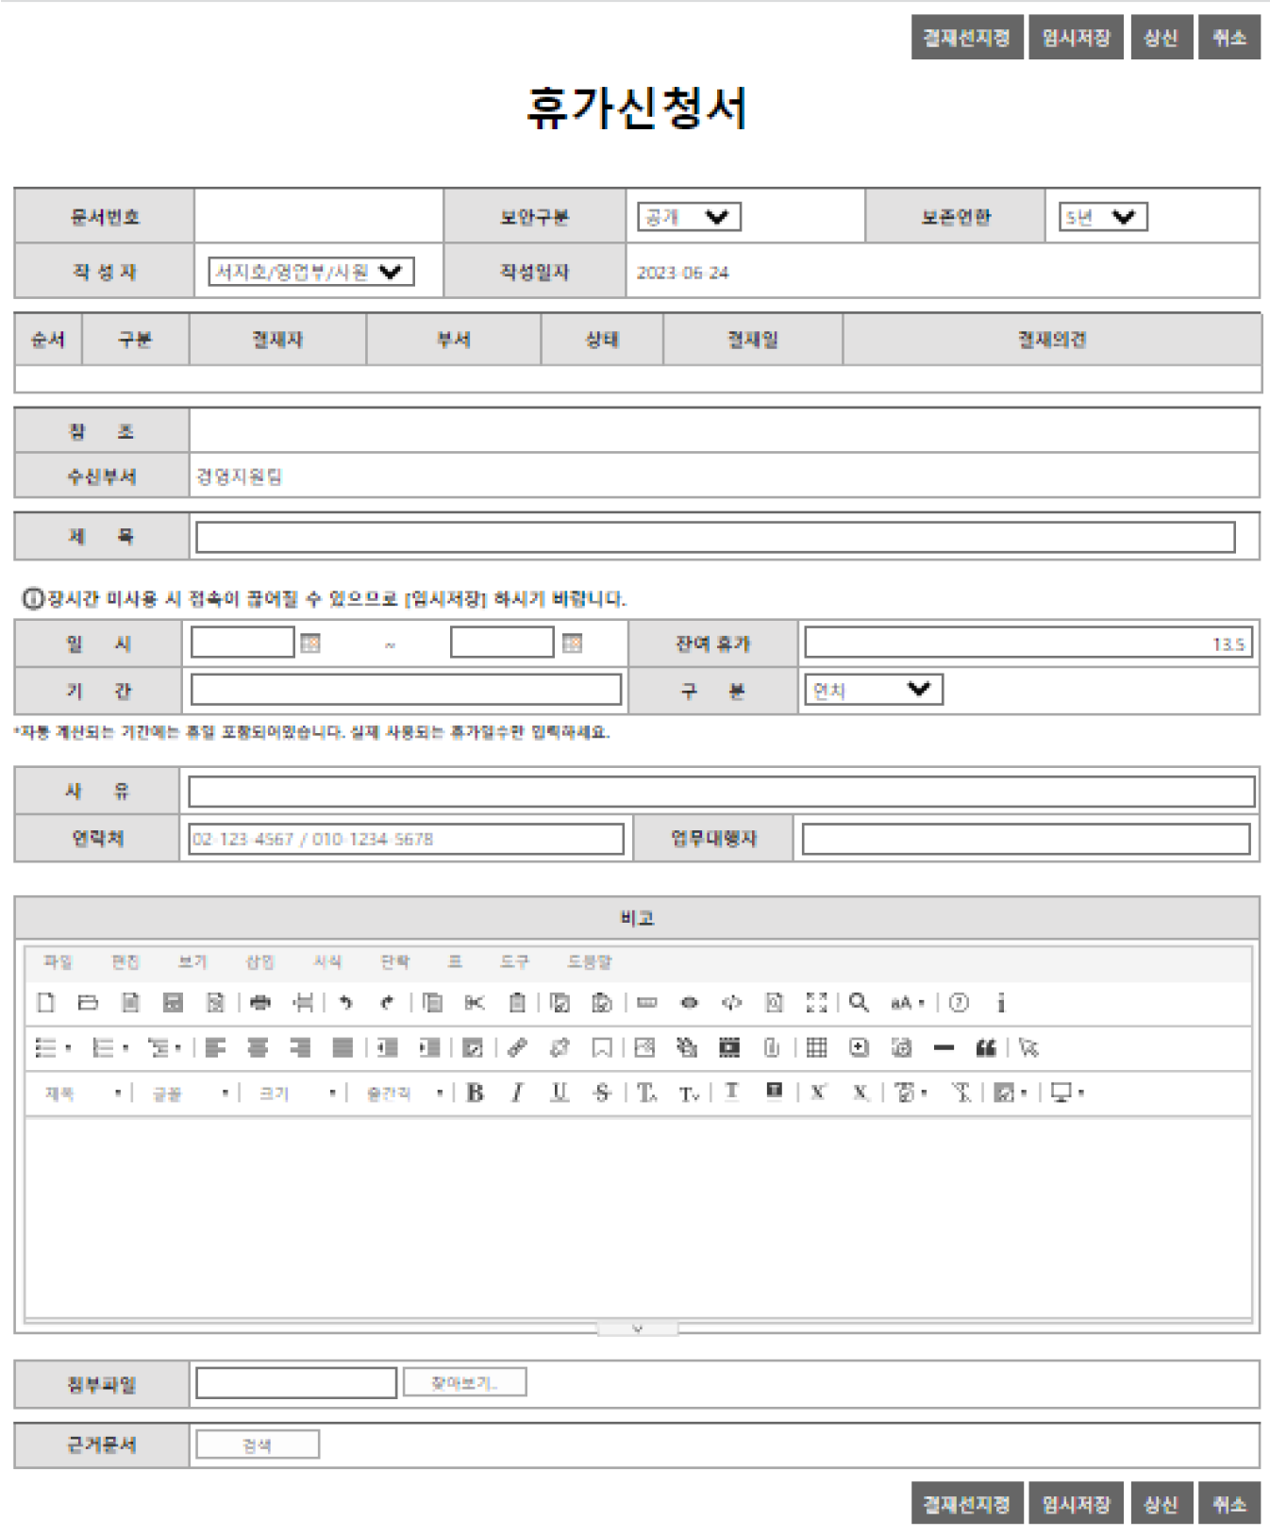
GROUPWARE
3 - 2 . 시스템구성 및 화면설계
전자결재 - 기안문 작성
* 기안서 양식 수정 가능성 有
73
GOAT SYSTEM COMPANY

Slide 74
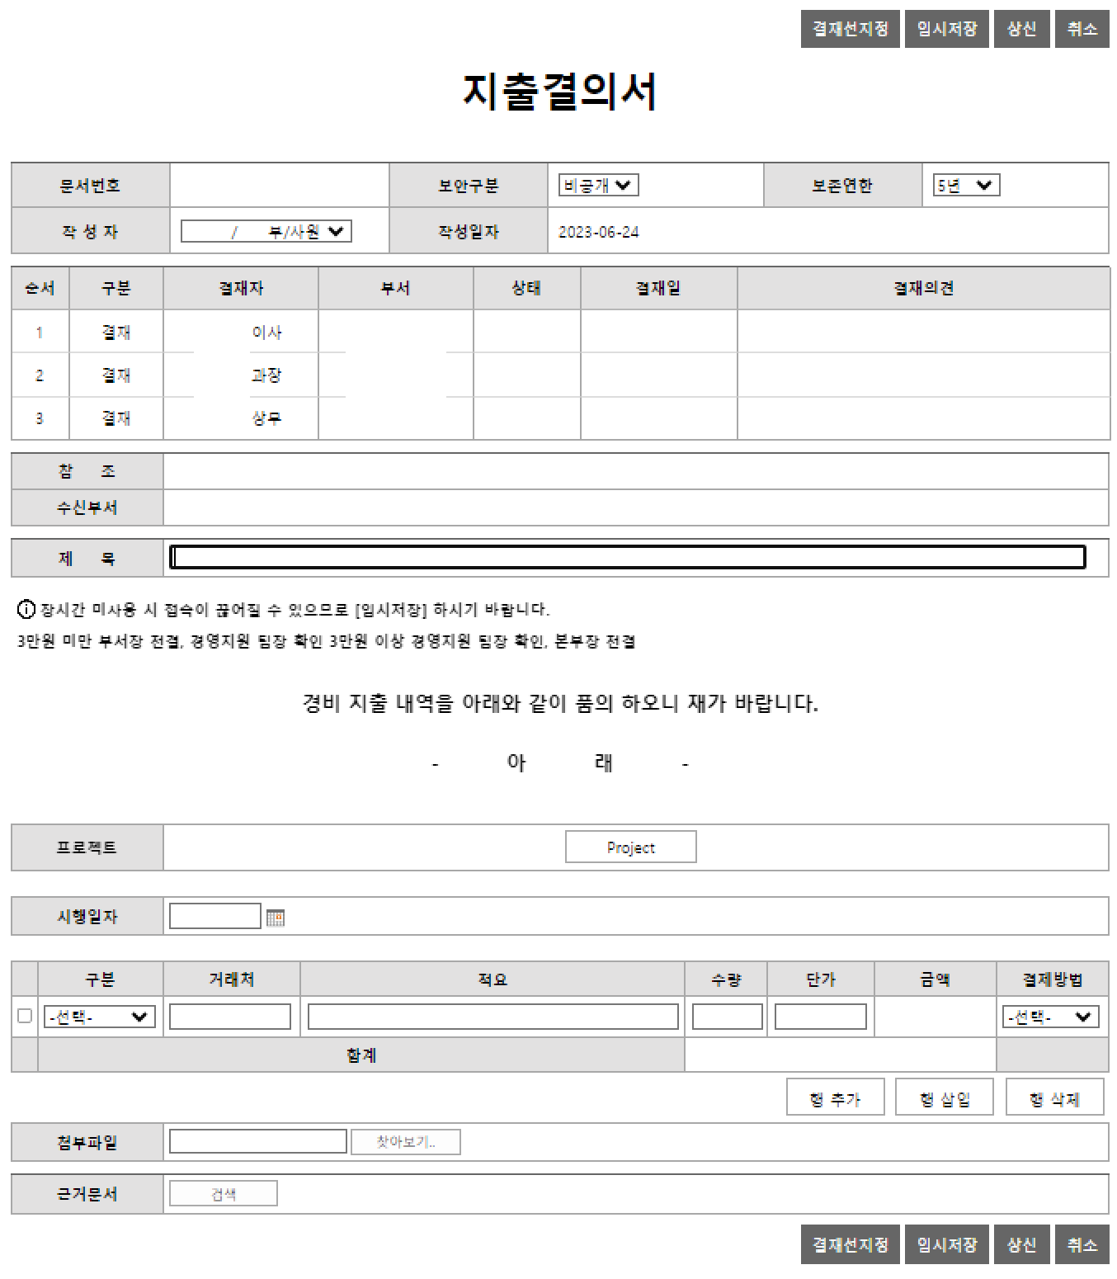
GROUPWARE
3 - 2 . 시스템구성 및 화면설계
전자결재 - 기안문 작성
* 기안서 양식 수정 가능성 有
74
GOAT SYSTEM COMPANY

Slide 75
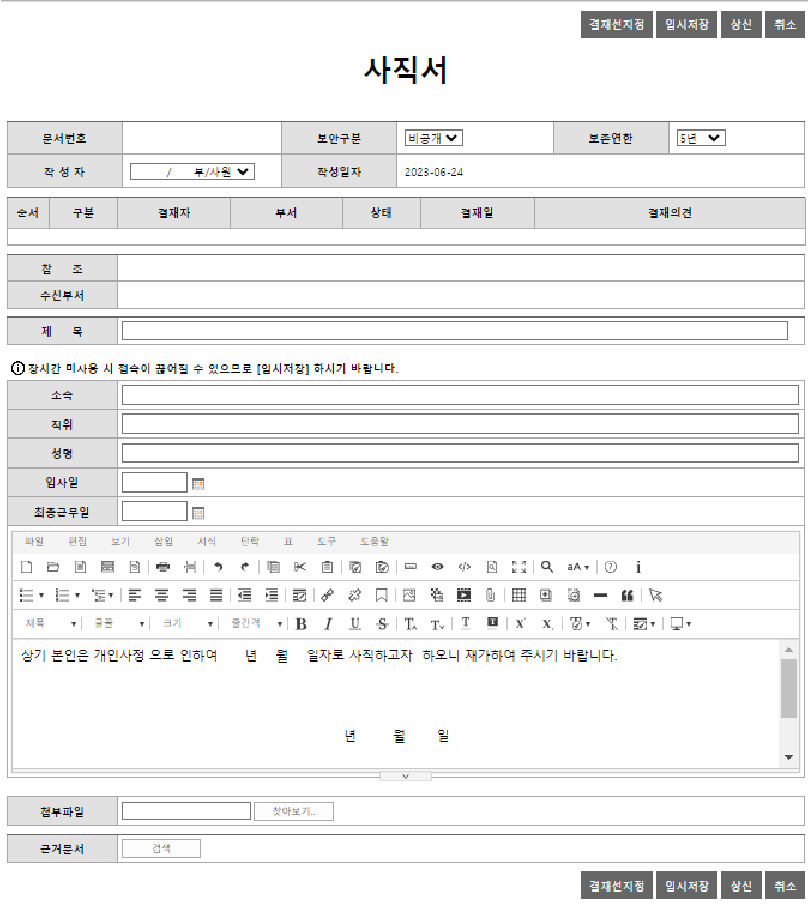
GROUPWARE
3 - 2 . 시스템구성 및 화면설계
전자결재 - 기안문 작성
* 기안서 양식 수정 가능성 有
75
GOAT SYSTEM COMPANY

Slide 76
GROUPWARE
3 - 2 . 시스템구성 및 화면설계
전자결재 - 기안문 작성
* 기안서 양식 수정 가능성 有
76
GOAT SYSTEM COMPANY

Slide 77
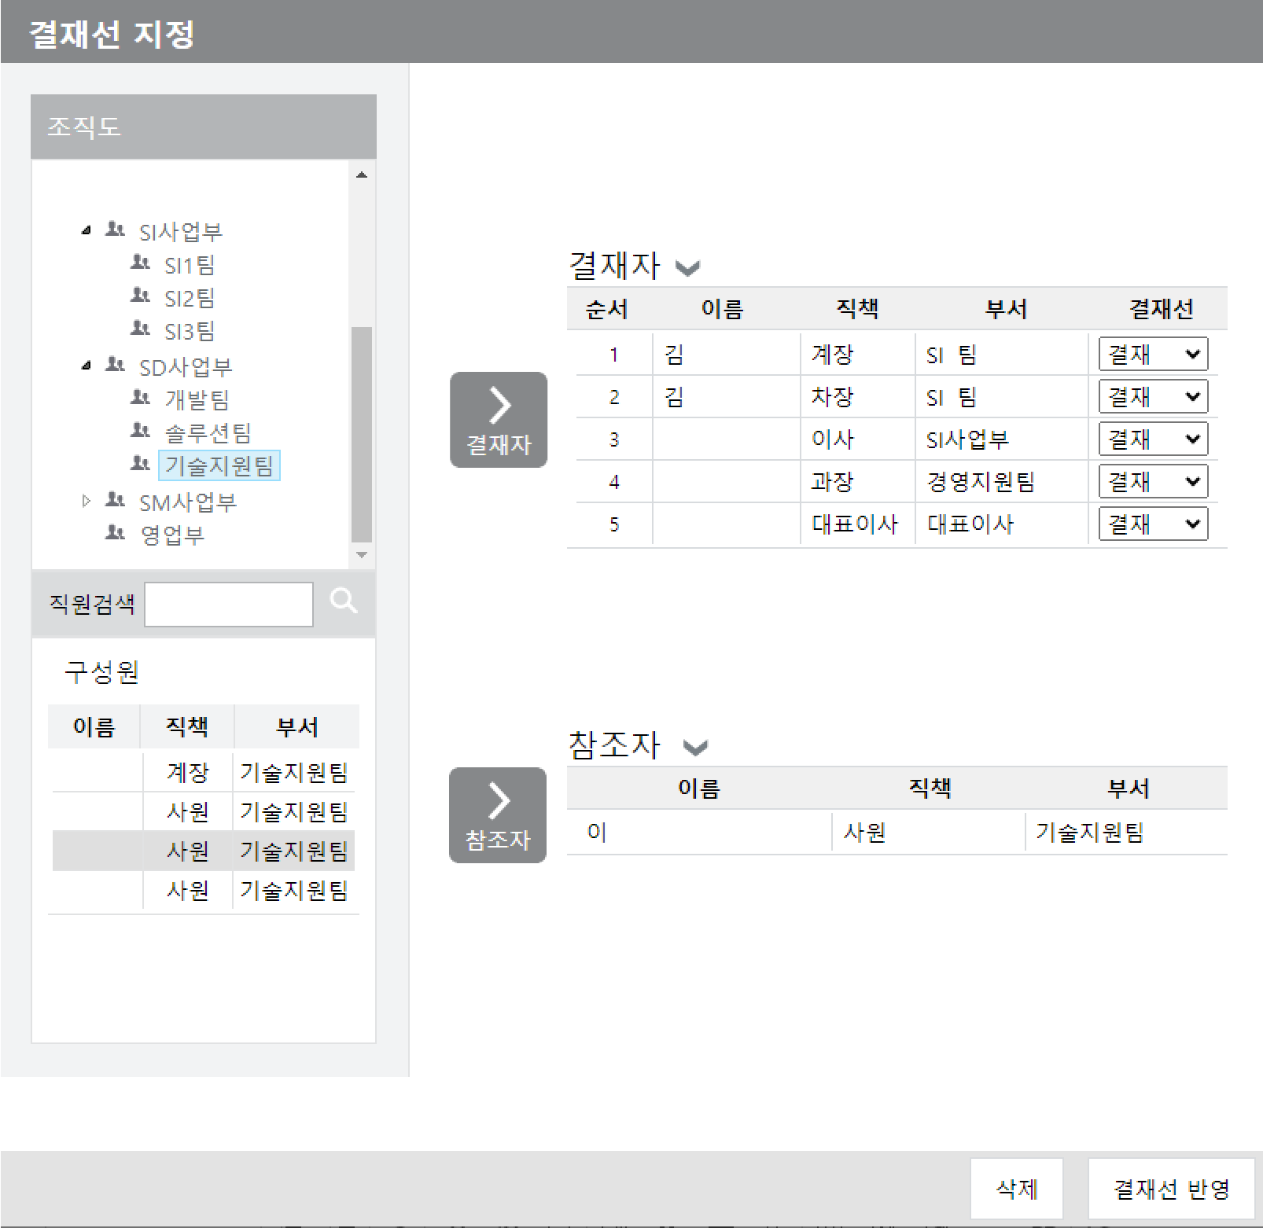
GROUPWARE
3 - 2 . 시스템구성 및 화면설계
전자결재 - 기안문 작성
* 기안서 양식 수정 가능성 有
77
GOAT SYSTEM COMPANY

Slide 78
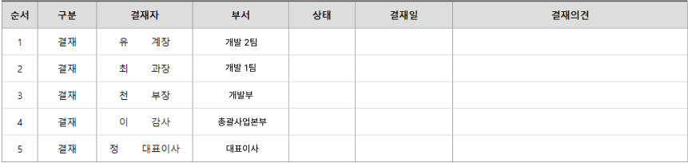
GROUPWARE
3 - 2 . 시스템구성 및 화면설계
전자결재 - 기안문 작성
* 기안서 양식 수정 가능성 有
78
GOAT SYSTEM COMPANY

Slide 79
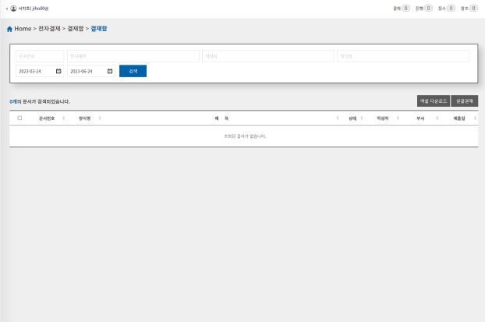
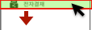
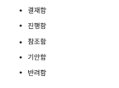
GROUPWARE
3 - 2 . 시스템구성 및 화면설계
전자결재 - 결재함
결재함
기안문작성
79
GOAT SYSTEM COMPANY

Slide 80
GROUPWARE
3 - 2 . 시스템구성 및 화면설계
전자결재 - 결재함
진행함
기안문작성
80
GOAT SYSTEM COMPANY

Slide 81
GROUPWARE
3 - 2 . 시스템구성 및 화면설계
전자결재 - 결재함
참조함
기안문작성
81
GOAT SYSTEM COMPANY

Slide 82
GROUPWARE
3 - 2 . 시스템구성 및 화면설계
전자결재 - 결재함
기안함
기안문작성
82
GOAT SYSTEM COMPANY

Slide 83
GROUPWARE
3 - 2 . 시스템구성 및 화면설계
전자결재 - 결재함
반려함
기안문작성
83
GOAT SYSTEM COMPANY

Slide 84
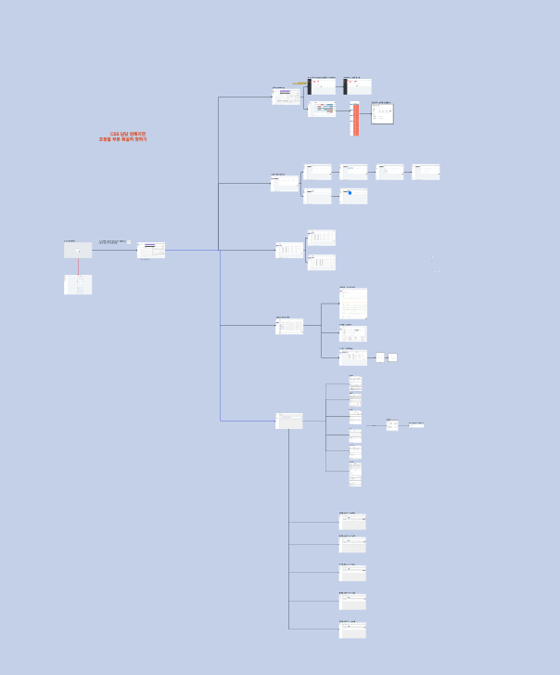
40 P

Slide 85
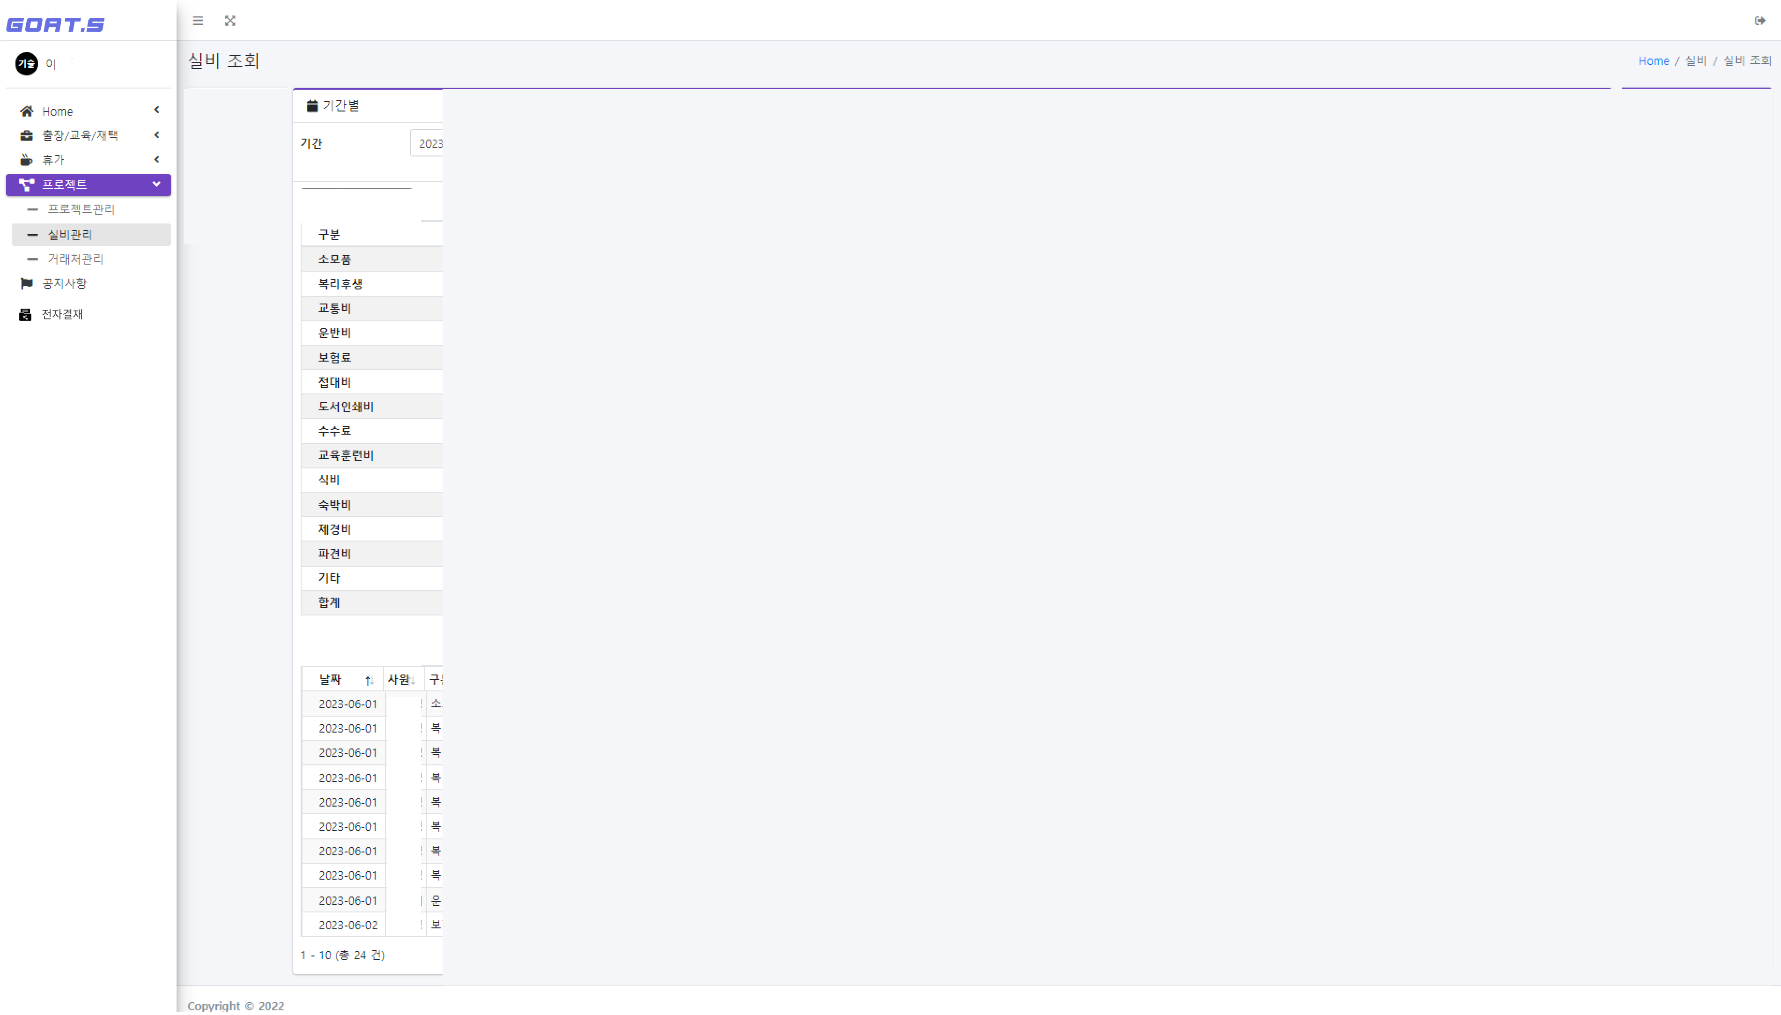

Slide 86
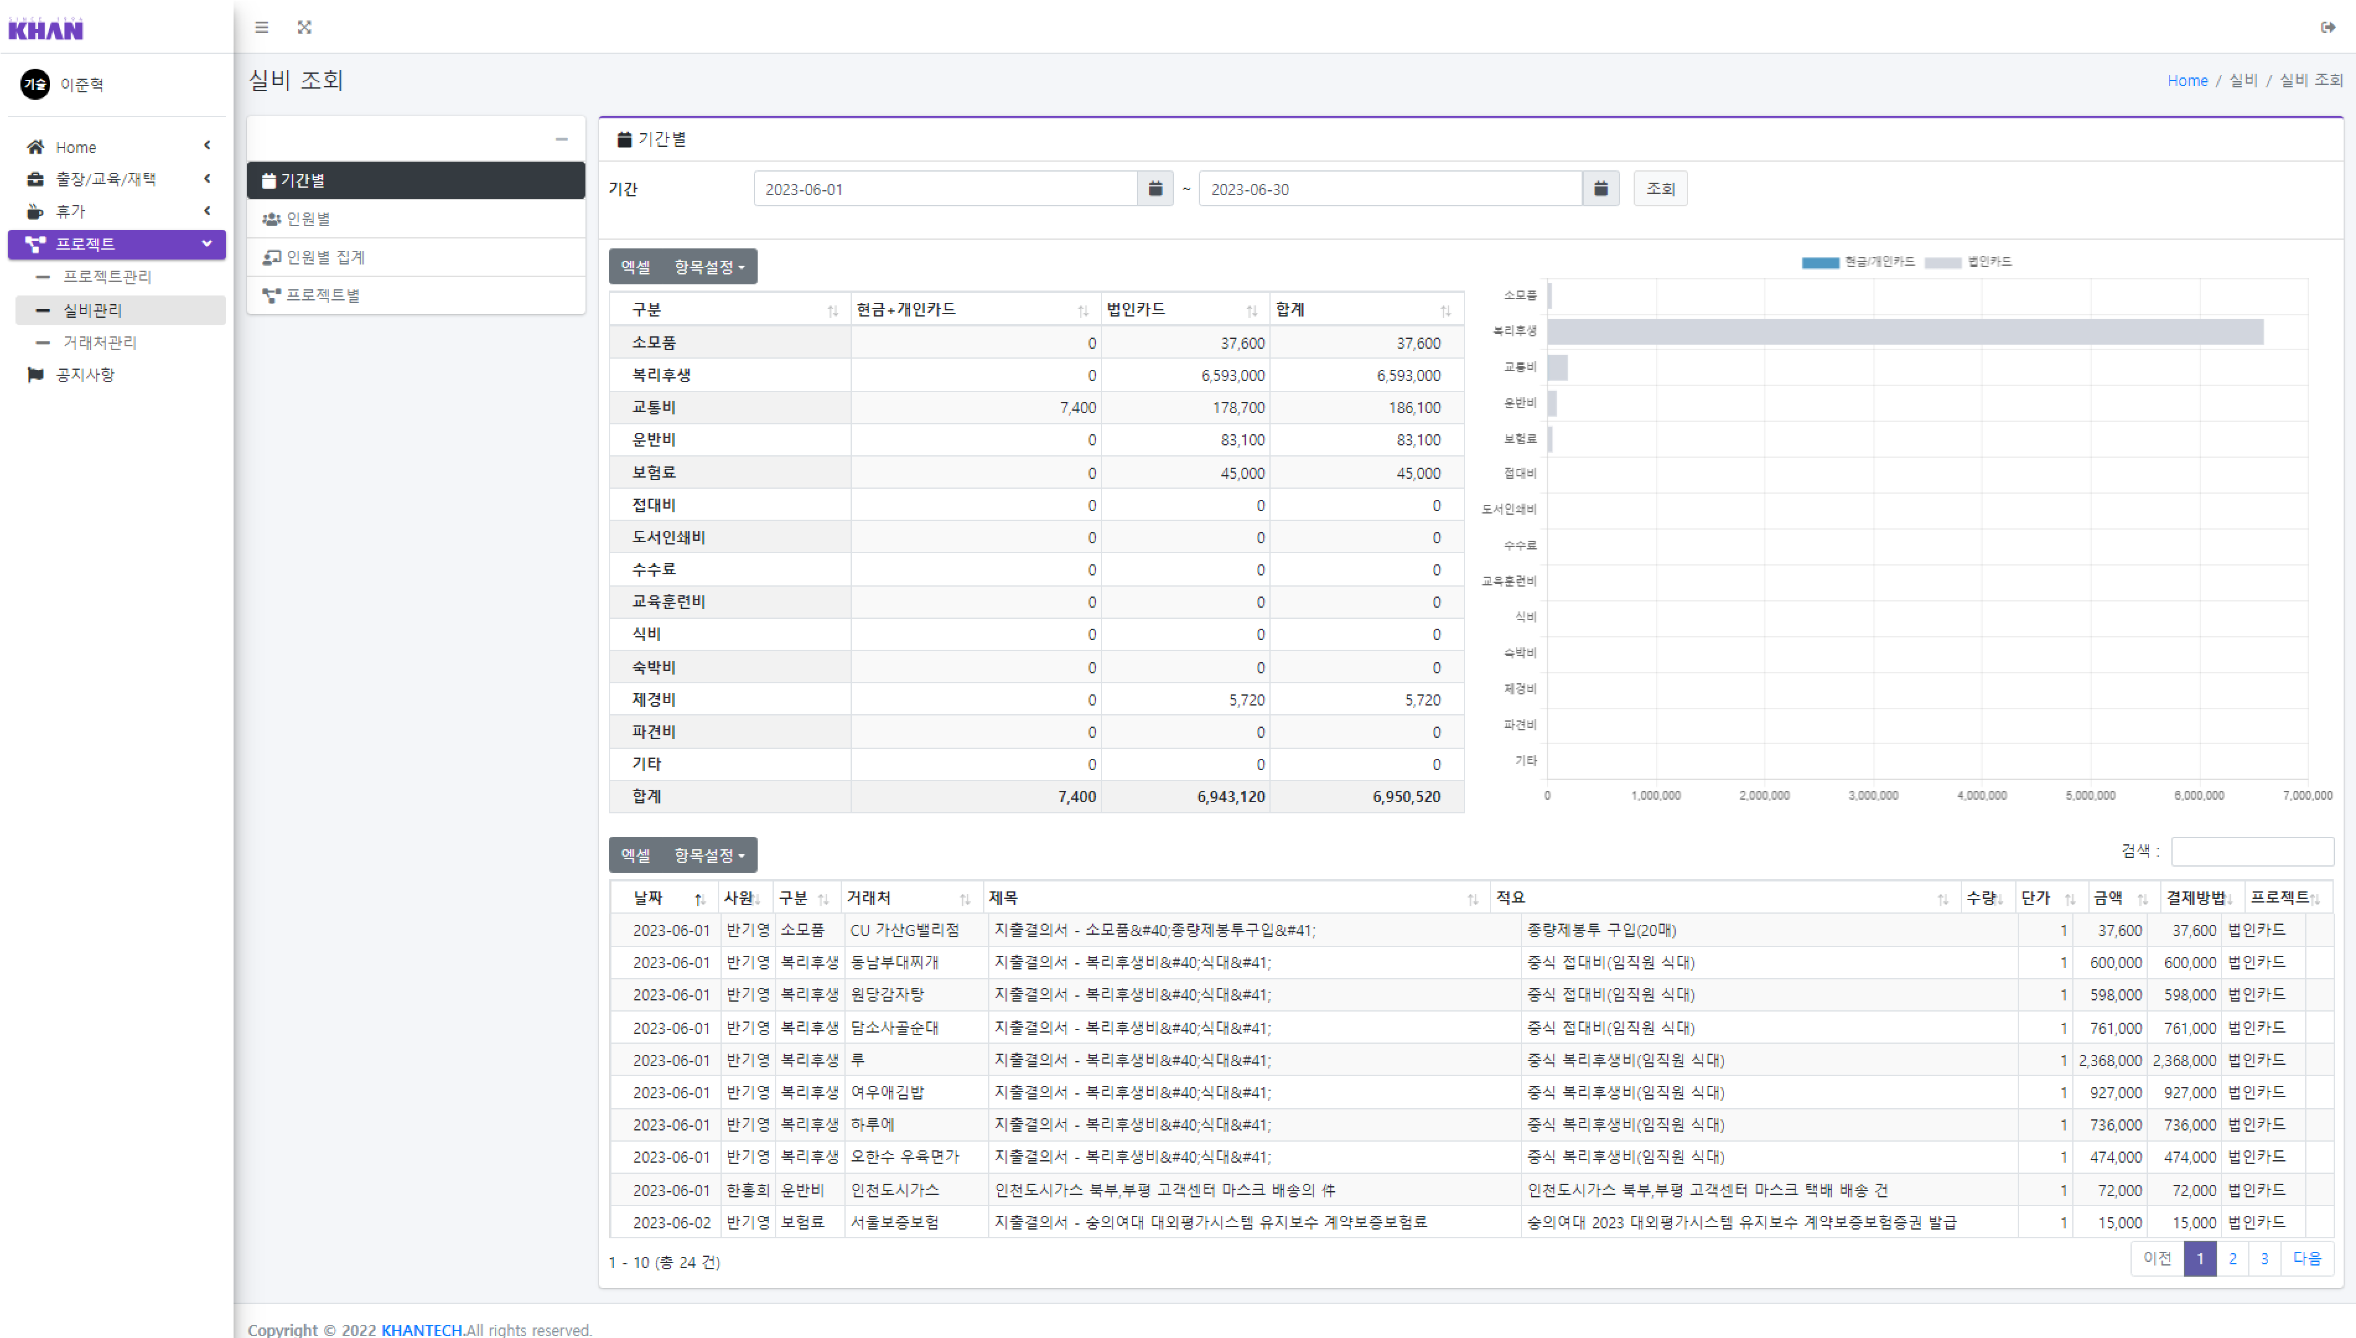
원본
53

Slide 87
GROUPWARE
3 - 2 . 시스템구성 및 화면설계
20
GOAT SYSTEM COMPANY

